Slide 1
企业创新与知识产权管理信息化平台
Enterprise Innovation & IP Management
EIIPM

Slide 2


目 录
创新研发的机遇与挑战
创新数据驱动创新研发
创新管理支撑创新研发
创新情报与管理行业案例
智慧芽解决方案（EIIPM）
EIIPM创新数据及开放能力
EIIPM支撑企业创新和知识产权管理
智慧芽的优势

Slide 3

01
创新研发的机遇与挑战

Slide 4
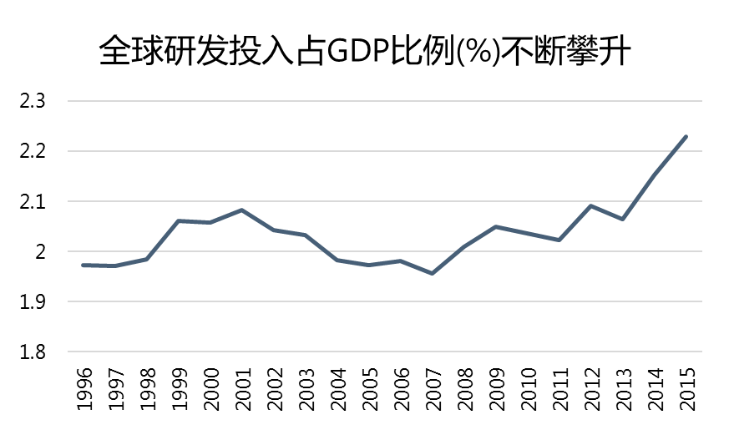
全球研发投入支出庞大
创新是新时代经济社会发展的第一动力，是建设现代化经济体系的战略支撑。以美国为代表的发达国家加大了研发投入，已建立了较为完善的财政支持体系、科技研发财政补贴等。
2017年全球研发经费达到
2.1万亿美元
数据来源：世界银行
https://data.worldbank.org.cn/indicator/GB.XPD.RSDV.GD.ZS
数据来源：IRI <2017 Global R&D funding investment>
http://digital.rdmag.com/researchanddevelopment/2017_global_r_d_funding_forecast
Notes:
全球研发投入持续增长，各国对创新研发越来越重视

Slide 5
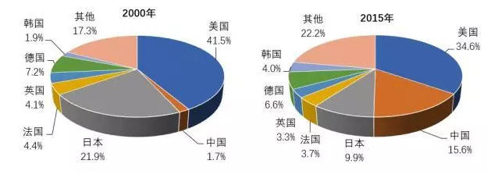
中国研发投入快速增长
十多年来，我国R&D经费投入呈现快速上涨的态势，R&D经费占世界份额从2000年的1.7%，增长到2015年的15.6%。
1.75万亿人民币
2017年我国R&D经费投入总量为1.75万亿元，同比增长11.6%，保持世界第二
数据来源：《国家创新指数报告2016-2017》
Notes:
中国的研发投入增长惊人，多年来保持全球第二。在国内外研发投入均增长的态势下，创新研发是今后经济发展的大趋势

Slide 6





全球企业拥抱创新
创新是企业持续发展和提升国际竞争力的关键要素，创新成为全球CEO最重要的战略举措之一
毕马威（KPMG）全球调研841 位企业CEO，其中：
65%的CEO认为技术创新对其公司而言是机遇而非威胁，
74%的代表则表示正尝试成为所在领域的“颠覆者”。
加快上市
数字化
业务
促进创新
CEO最重视的
战略举措
增强数
据驱动
颠覆性
技术
信息来源：毕马威-2017年颠覆性技术变革趋势报告
Notes:
在企业层面，全球企业也顺应创新发展趋势，将促进创新和进行颠覆性技术创新作为重要的战略举措，国外企业正积极拥抱技术创新。

Slide 7
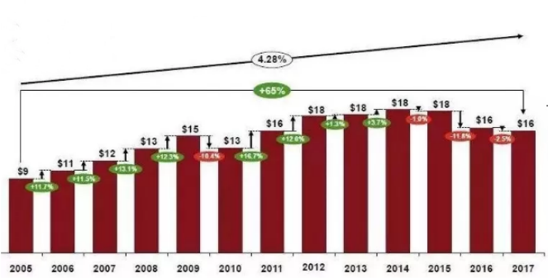
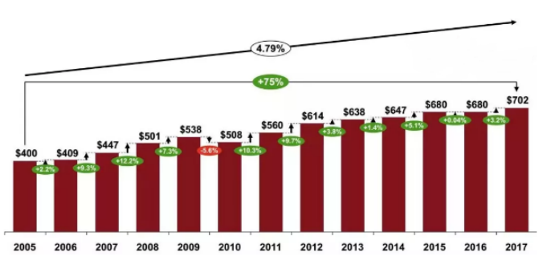
全球企业拥抱创新
单位：万亿美元
2017年，全球创新1000强企业的总收入16万亿美元，相比2005年增长65%，年复合增长率为4.28%，
全球创新一千强收入
与此同时创新1000强企业研发支出突破7000亿美元大关，与2005年相比，研发支出总体增长75%，年复合增长率为4.79%，近年依然保持较高增长。说明全球企业对创新的投入越来越多，更加重视。
全球创新一千强研发支出
单位：十亿美元
数据来源：普华永道《2017年全球创新1000强》
Notes:
两组数据进一步说明企业为了在经济放缓的情况下，对创新的执着。

Slide 8
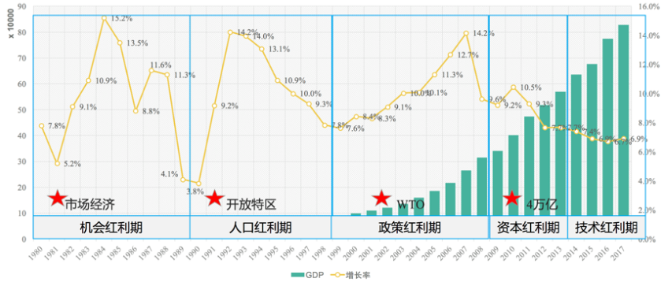

中国企业迎来“技术红利”新时代
纵观中国经济发展的四十年，需求侧“三驾马车”的消费、投资和出口，供给侧的土地、劳动力、资本基本已经用尽了红利。其中需求侧的消费乏力，投资效率低，出口迟滞；供给侧的资本在“资本红利期”导致配置失衡，土地价格快速上涨， “劳动力”经过“人口红利期”已经高涨，中国经济的增长只有供给侧的技术尚未发力，“技术红利期”刚刚启动。
技术红利期
供给侧改革
调结构、转方式
中国制造2025
双创
信息来源： Data2Biz_Admin《DT数据技术，新时代的新红利》
Notes:
1978年中国开始改革开放，从计划经济转型市场经济，这个时期社会上涌现了大量的市场机会，开启了机会红利期的十年，只要肯放弃原有体制进行创业的，基本都能够找到发家致富的机会，那些第一批下海的企业家都坐拥了20年的高速增长
1989年起，以邓小平为代表的新一届领导人开启了“开放”政策，划定经济特区（注：1989年4月邓小平提出“出口特区”，1980年3月改“出口特区”为“经济特区”），允许产品进出口和人口流动，新一轮的人口流动就业时代开启，我们开始进入了“人口红利期”，剩余劳动力的充分就业，带动了中国经济的快速发展。
2001年中国顶住压力，进入WTO，逐步开放各种进出口政策，中国经济开启了新的一轮“出口”驱动的经济增长。这一轮增长的原始动力是中国同各国关贸协定的开放带动的“互通”，我们可以把这个时期看作是“政策红利期”
为了遏制中国经济增速的快速下滑，中国政府紧急出台了“救市”政策，推出了四万亿的投资计划。这时候通过大量的基础建设投资拉动中国经济的增长，然而资本的趋利天性，让资本很快融入到高回报率的行业和机会中，无法进入实体经济，造成某一些行业的高速增长（比如：房地产、金融证券），而整体增长收效甚微。这个时期我们可以看做是“资本红利期”
中国正启动“技术红利”，这是我们中央政府倡导的 “供给侧改革”、“调结构，转方式”、“双创”、“中国制造2025”等一系列政策的核心。

Slide 9
企业渐成创新主体VS创新能力不足
十多年来，中国的创新主体从高校、科研院所逐步演变为企业，企业成为新时代创新主体，尤其是科技型企业越来越受到重视，但是中国依然缺乏领先全球的科技领导企业，国家创新排名也屈居在22名，与发到国家存在差距。
2017全球科技领导者前10强
2011国内有效发明量
2017国内有效发明量
序号 | 公司 | 国家/地区
1 | 微软 | 美国
2 | 英特尔 | 美国
3 | 思科 | 美国
4 | IBM | 美国
5 | Alphabet | 美国
6 | 苹果 | 美国
7 | 台积电 | 台湾
8 | SAP | 德国
9 | 德州仪器 | 美国
10 | 埃森哲 | 爱尔兰
创新能力分布高度不均衡，绝大多数企业的创新成果数量较少；
创新成果质量较低，核心技术的对外依存度偏高；
技术前沿领域活跃度不高，创新能力仍落后。
中国人民大学《中国企业创新能力百千万排行榜（2017）》
数据来源：
国家知识产权局专利业务工作及综合管理统计、汤森路透-2017年全球科技领导者100强、世界知识产权组织《2017全球创新指数》
Notes:
在国内，企业成为创新主体，但是这些企业的创新能力不足，对外没有较强的科技领导者，对外依存度依然高，对内，创新成果不多，前沿领域研发少

Slide 10
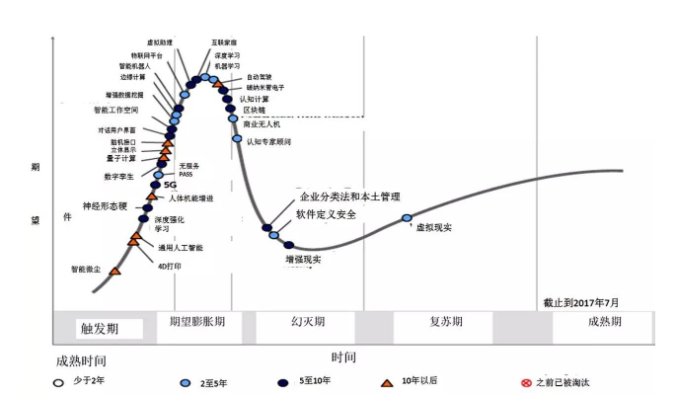
创新需求爆发VS创新效率降低
新市场、新产品、技术融合对创新的需求呈现爆发趋势，对创新的要求也更高
“过去40年，全球研发效率降低了65％”
－《哈佛商业评论》
Notes:
市场变化快速，产品迭代要求快，替代技术层出不穷，跨学科跨领域协同创新特点明显，创新具备更加深刻的内涵，是各类知识体系与技术内核的结合，需要企业进行更深层次的外部结合。因此创新难度增加，效率降低。

Slide 11
创新全球化VS信息壁垒/数字鸿沟
创新成为全球重要发展动力，传统的封闭、独立、线性的创新正在转化为开放、合作网络化的创新模式，创新全球化成为创新发展的大趋势
企业的数据和情报来源少
信息壁垒
VS
企业与外部的数据共享低
面临
的问题
企业对数据的利用效率低
制造
全球化
服务
全球化
创新
全球化
突破
数字鸿沟
创新数据只在研发部门使用
Notes:
全球化经过多年发展，历经制造全球化，服务全球化，目前创新全球化是发展的新趋势，
自全球金融危机以来，全球经济进入深入调整阶段，全球的创新格局正在呈现多中心、多极化的趋势。“传统的封闭、独立、线性的创新正在转化为开放、合作网络化的创新模式。”

Slide 12
02
创新数据驱动创新研发
Notes:
创新发展迎来各种机遇，但是也面临上述的各种问题，技术跨界、知识融合、协同创新导致创新研发效率较低、创新难度加大，而信息壁垒、数据鸿沟成为创新全球化过程中急需解决的问题。为了解决上述问题，我们首先从创新研发的来源——数据这一个角度来阐述数据对创新研发的驱动作用。

Slide 13


数据的巨大价值
数据是整个社会运行的基础资源，也是科技创新的战略资源
01
02
谁掌握了数据，谁就掌握了主动权，工业社会的“自由”资源—
—习近平
数据分享
互联互通
04
03
数据对于人类社会的发展非常重要，重要程度堪比上个世纪的石油
—马云
创新发展
数据挖掘
Notes:
互联网的发展，带来了大量数据的分享与流通，从而促成了智能革命的到来，让人类进入了万物互联的时代。与此同时企业需要进行更深层次的外部结合以打通信息壁垒，构建信息资源共享体系，开展数据分析与挖掘，辅助科学决策与研发策略，创新驱动发展。

Slide 14


数据化是企业创新发展趋势
互联网时代，企业的发展必然呈现数据化趋势。通过数据技术打破信息壁垒，实现互联互通，提升创新决策的科学性，提升创新研发的效率，促进企业在技术红利期得到创新发展
智能化企业
数据化企业
数据的分享与流通产生新的价值，促成智能革命的到来，未来优秀的企业一定是智能化企业
信息化企业
对内部和外部数据资源的深度分析和挖掘，将数据应用到创新研发活动中，进一步提升效率
传统企业
利用信息系统改善业务流程，实现经营、管理的提升
有大量的记录经营和管理活动的数据，但很少被分析过和使用过
Notes:
一、传统信息技术的推广已经近20年了，多数发展起来的中国企业基本都有一个或者多个信息系统，包括ERP，CRM，HRM，OA，财务管理系统等等。这些信息系统为企业沉淀了大量的记录经营和管理活动的数据，只是这些数据从来没有认真被分析过和使用过，这是一个未被挖掘的富矿；
二、管理精细化替代原来粗放式的管理是越来越多企业的选择，很多企业家开始重视数据，重视数据的准确性，数据技术降低了沟通成本和交易成本，数据化是企业创新发展的趋势

Slide 15




数据支撑企业创新研发
知识经济时代，企业创新研发各个方面更离不开数据的支撑。
项目立项评估
创新启迪及技术预测
基于数据挖掘的技术分析报告与传统的同行评议交互应用可在相当程度上避免以往评议的主观性与局限性，增加科研立项决策的科学性与客观性
可确定当前研究热点和新兴技术领域的开发动向与趋势，识别技术的交叉、派生领域，发现新的技术合作机会或者技术创新的启迪
使命
创新研发风险防范
研发资源投入评价
核心价值观
利用数据对研发资源的分配与利用、研发队伍的结构与配置进行分析，评价其开发、利用与供给的状态
数据互联互通，信息资源充分涌流，避免重复研发风险；利用专利大数据进行竞争对手监控，防范及应对侵权风险
Notes:
在知识经济时代，人类进行科技创新，既要依靠自身的智力，掌握已有知识，从大量的数据、信息中发现新知识，又要通过这种过程不断增强自身的智力以提高科技创新的能力。利用数据解决创新全球化过程中遇到的各种问题，提高研发效率，避免风险

Slide 16






创新研发需要的数据
创新研发所需的数据不仅仅包括专利、论文、标准等科学数据，也需要非科学数据数据，这一部分分为企业内部和外部数据，内部数据为企业产品、生产、销售、人才等，外部数据包括竞争对手动向、市场动向、新闻报道等数据。利用大数据分析技术、人工智能技术整合、分析这些数据促进创新研发
新闻
市场
生产
标准
销售
论文
人才
创新
研发
P
专利
产品

Slide 17
企业数据利用的问题现状
企业数据存在不同的数据库，不同的系统来自不同供应商，每个系统不相通，数据无法统一
企业普遍通过购买和“爬虫” 的方式获取数据，但数据存在不准确、不全和非结构化等问题，质量较低
数据利用率低
数据不互联
数据质量低
数据在转化为有效情报的过程中缺少先进的数据处理能力，需要大量人工阅读和信息提炼，数据分析结果可视化程度不足
部分领域出于安全性、隐私性的考虑，信息化程度不高，数据嫁接难，导致数据难以公开和共享，企业独立获取数据成本高，如医疗、金融、征信
数据不易用
数据共享难
Notes:
研发是为市场服务

Slide 18
03
创新管理支撑创新研发

Slide 19

创新过程
创新的漏斗形框架
创意的产生
商业化
创意的产生
选择
执行
价值创造
智力资本
创意的产生
信息来源：托尼·达维拉《创新路图》
Notes:
创新可以被设想成为一个始于多而终于少的过程。各种各样的好想法被筛选、被选择，被改善，直到剩下少了的最佳创意得以向前发展一直商业化。这个创新过程经常被想象为一个漏斗：开头是宽广的，能够容纳许多想法，之后逐渐变细，只容许少部分得以商业化。选择：评估筛选，被选择；执行：获得资源投入并且实际研究执行；价值创造，形成知识产权，满足客户需求。

Slide 20

创新研发有赖于创新管理
必须在公司中创造正确的环境来使创新得以繁荣发展
——IBM前CEO萨姆-帕米萨诺
创意质量低，创意执行效率慢
创新必须被管理，它不会直接“发生”
创新风险
难以控制，价值难实现
创新资源难以正确分配和流通，推高成本
Just start

Slide 21
创新管理系统的五个角色
提供一套清晰的流程，提高创新程序的效率，来把一个创意从概念变为商业化现实
效率
调整使不同利益方的目标趋于一致，评价、奖励使个人目标与组织目标保持一致，
调整
交流
在公司内部和外部创造恰当的交流渠道，及时促进团队对知识的获得
知识需要保留下来，学习有助于确认问题和需要做出的改进，以利于组织加强竞争优势，
学习
协调
以最小的努力在在创新项目和团队之间达成协调，确保资源的及时可用
信息来源：托尼·达维拉《创新路图》

Slide 22



创新管理系统的问题现状
效率提升难
创新过程的4个阶段难以实现数据共享，信息孤岛及数据鸿沟限制了系统的创新效率
协同问题多
全球化的创新项目，需要不同研发机构、团队的协同配合，由于跨地区文化、信息系统之间的差异导致创新管理系统难以实现项目资源的协调与协同。
创意产生少
研发部门与外部的用户、客户、合作伙伴、内部的生产、市场等部门缺少沟通平台，同时缺失技术情报的支撑，导致创意的产生较为局限、创意数量少。
知识管理难
知识的收集、存储、处理、分享需要较强的数据获取、处理能力与共享平台，目前一般企业较为缺失。
创新评价缺位
创新管理系统需要调整，调整依据创新评价，来源于全面、客观、及时的数据

Slide 23
04
创新情报与管理行业案例

Slide 24
数据助力创新战略转型—海尔集团
背景：进入互联网时代后家电行业的客户需求多样化、个性化加剧了科技创新的难度，传统创新模式面临着被彻底颠覆和被改变的处境，大数据“创新驱动”确立为海尔的发展方向，实施全面互联网转型战略成为新的创新战略必然选择。
支撑创新
协同创新
利用用户交互平台，获得用户创意及交互数据快速有效支撑起技术研发、产品研发和前沿研发
数据倒逼公司营销系统、四网融合系统、信息化创新平台等跨领域跨部门的协同创新
01
03
02
04
监控对手
流程再造
利用大数据实时监控竞争对手，分析对手的经营情况和产品价格的变化，从而有效改变竞争战略，保持领先地位
海量数据的开发和运用有效实施组织内外的业务流程再造，带动海尔创新研发管理扁平化、开放化、透明化
Notes:
1、通过网络信息数据平台，全面实现与所有用户的交互。海尔利用 SNS 等信息化工具，在全球几十个国家的客户展开交互活动，曾经在一个月内，吸引了720万顾客和网友参与，平均每天收到一万多个创意。海量的客户交互数据实时快速有效支撑起技术研发、产品研发和前沿研发工作。比如在全国大范围雾霾天气情况下，H充分把握用户需求率先推出了除 PM2.5空调，引领着整个家电行业的产品。
2、协同创新：
设置智能端口，形成庞大客户群，根据消费者的喜好和选择，收集分析、跟踪数据，这需要统计营销、虚实互动平台、四网融合、信息化创新平台等跨领域跨部门的协同创新合作。
3、流程再造
海量数据的开发和运用能有效的实施组织内部和外部的业务流程再造，带动创新研发管理的提升，更加扁平化、开放化、透明化
4、监控对手
通过分析 竞争对手数据，竞争对手的经营情况和产品价格的变化，从而有效改变 公司的竞争战略有效保持竞争力。还可以监测竞争企业其它行为方式，帮助 公司提供一个有价值的开端。

Slide 25
情报数据支撑公司战略—某钢铁集团
背景介绍
公司战略
创新需求
从钢铁到材料
从制造到服务
从中国到全球
01
要满足研发与创新方面的情报需求帮助研发快速准确定位所需信息
04
02
解决方案
面临的挑战
以信息资源系统优化为契机，以资源整合+知识服务为方向的情报服务平台
03
管理的数据量越来越大
数据质量难以控制
信息安全风险增大
用户需求更复杂

Slide 26
情报平台支撑公司战略—某钢铁集团
科技文献
专业情报
CNKI 维普
万方 SD……
中钢联 CRU
WSD SBB ……
检索浏览
推送
专题库\新闻库
采集库\期刊库
检索策略\专题库
采集信息\电子期刊
钢铁网站
研究成果
钢之家 国研网
冶金网 钢铁网…….
情报成果 年报
技报 对标资源……
主动获取
被动获取
数据资源整合
知识获取
Notes:
情报中心以信息资源系统优化未契机，以“资源整合+知识整合”为方向，设计并实现了一个面向宝钢集团的基于资源整合和知识服务的“情报服务平台”，以提升宝钢的情报服务能力

Slide 27
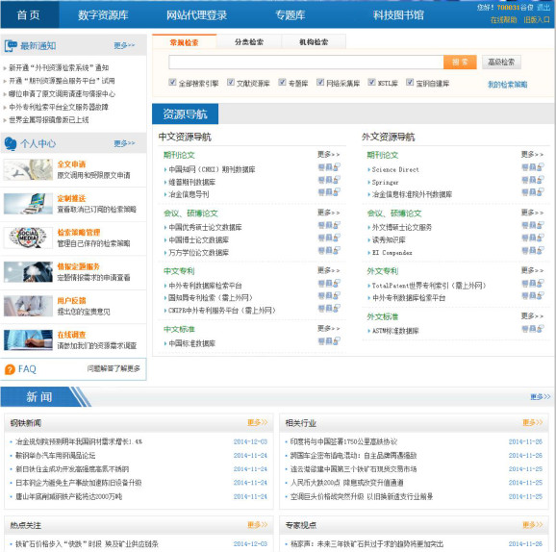
情报平台支撑公司战略—某钢铁集团
创新情报服务平台概况
专业检索
知识获取
资源整合
专业情
报资源
Notes:
平台界面

Slide 28
情报数据支撑公司战略—某钢铁集团
创新情报服务平台功能详解
情报
发现
精准的领域情报发现系统
商业
信息
辅助
功能
提供了若干个商业网站的代理登陆
在线帮助、视频培训学习
按照类型分列所有购买的商业数据库导航
找文献
共性
资源
海量共性情报资源，可检索、浏览、下载
个性
服务
提供了最直接、最简单的检索
找知识
个人订阅、定制、定题服务、资源调查
新闻
搜集
获取最新最快的钢铁新闻资讯
Notes:
实现的详细功能

Slide 29


IP及情报平台提升创新服务——核电公司
背景：核电作为国家战略重点，技术创新是“走出去”战略的重要手段。目前公司核电技术是形成了核物理、核化学与放射化学、反应堆工程技术、加速器技术、核电子与探测技术、同位素技术等学科，开发出了以同位素辐射技术为主导的一批高新技术和产品。一流的科技研发， 需要一流的信息情报平台支撑！
专利检索系统
服务各科室科研人员、管理人员，汇聚核电专利数据、科技文献数据，融合可视化检索分析、专利预警、资讯发布和数据管理于一体的本地化数据平台。
科技文献系统
科研
人员
数据采集系统
IP及情报
平台
管理
人员
专利预警系统
专利分享系统
Notes:
5个系统集成于IP及情报平台，服务于科研人员和管理人员

Slide 30
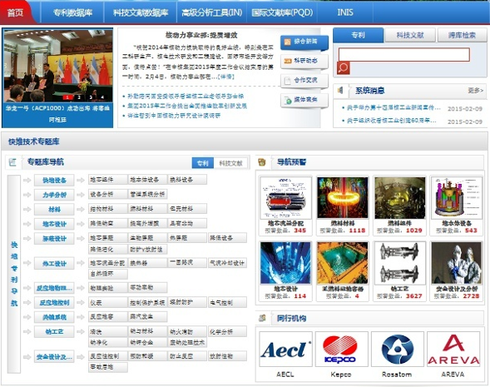
IP及情报平台提升创新服务——核电公司
专利、专
业文献整合
快速检索
智能预警
本地专
题库
友商跟踪

Slide 31
数据+管理提升科技创新能力——南方电网
科技创新与人才工作的指导思想与主要目标
“把握一个定位，抓住两个关键，推进三个重点，落实四个保障”
一个定位
两个关键
三个重点
四个保障
组织领导
科技管理
资源支撑
人才发展环境
战略与规划实施
重点领域攻关
成果推广与IP管理
提高自主创新能力
支撑可持续发展
体制机制建设
人才队伍建设
01
02
03
04

Slide 32


数据+管理提升科技创新能力——南方电网
特高压输电专利数据库
集团及分子公司专利数据库
为重大科技项目研发专利数据支持,提升科技创新能力
建立专利管理与公司科技研发管理紧密融合的工作机制
全球专利在线数据库
专利全生命周期一体化管理平台
专利管理体系
竞争对手信息跟踪
提升创新成
果保护能力
提高公司人员的专利意识和数据利用水平
专利培训机制

Slide 33
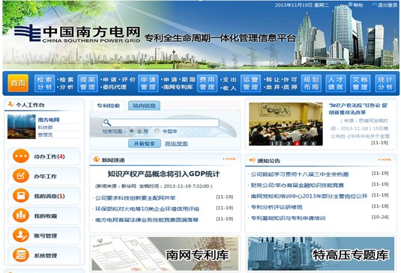
数据+管理提升科技创新能力——南方电网

Slide 34
“数据驱动 创新引领” — 国网天津东丽公司
东丽公司秉承创新驱动发展的理念，按照“数据驱动 创新引领”的战略要求，充分认识到电力数据挖掘与分析对于企业经营决策以及企业发展的重要性，通过数据与专业工作融合挖掘数据潜力,营造了企业浓厚数据文化氛围。
进入全面应用阶段
2017年11月
进行数据合作
2017年2月
组建数据团队
《基于大数据分析的检修计划优化排期》
《基于大数据的异常量测监测》
《基于大数据分析的客户需求画像》
2016年
搭建数据中心
与国网客服北方园区开展数据合作，提升客户一次性答复满意率和故障抢修及时率
2015年
组建数据挖掘与分析的柔性团队，将工作与数据紧密结合
积极开展基于SG186系统和用电采集系统营销数据中心建设。

Slide 35
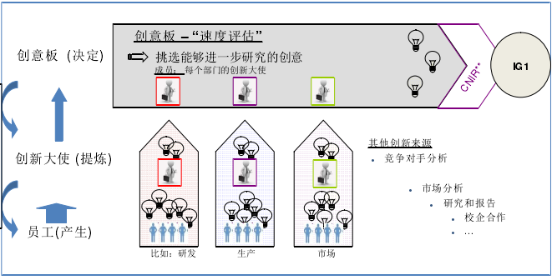
本土化背景下的创新管理——博世科技
Innovation gate
根据创意检查表进行决策，决定是否继续投入人力物力来开发这也创意项目，一旦通过了这个 IG1，项目团队就任命，相应的预算也会得到批准，项目也就进入了真正的研究阶段。
来源：<博世公司本土化的产品创新管理研究>
Notes:
首先，寻找研究点，收集创意，通过市场分析，通过各种各样的创意渠道收集可以发掘的创意。收集到各种各样的创意之后，
把大家的创意放在一起定期的举行相关人员的研讨会，来进行头脑风暴或是由创意提出者阐述创意的具体内容，这样可以有不同的视角或者是相关方面的专家提出建议，
让创意更加具体和可实现。
然后由各部门负责人结合创意的可执行性进行创意评估，经过一个 IG0（Innovation gate 0）的检查表进行决策，决定是否继续投入人力物力来开发这也创意项目，一旦通过了这个 IG0，项目团队就任命，相应的预算也会得到批准，项目也就进入了真正的研究阶段。
进入真正的研究阶段的一个步骤就是进行专利研讨会，确定创意本身的创新性，是否有法律法规的风险以及是否侵犯现有的专利技术，然后去评估是否需要在国内注册申请专利，博世中国有一个专门的专利调研部门。
项目进入到初步研究的阶段，这个时候就需要做相应的功能分析，技术解决方案了，甚至前期的样件也会在这个时候研发出来，需要看条件允许的情况，相应的技术
细节也会在这个阶段确定，后面会需要一份详细的开发报告，实验结果和数据。管理成会根据这些信息结合 IG1（Innovation gate 1）的检查表来做决策，如果 IG1 也通过的话，那么就会进入项目实施阶段。
CNIR中国创新定期研讨

Slide 36

情报支撑战略发展——本田汽车
本田汽车CAPD0-DST模型
C 核查
A 分析
P 规划
D 执行
反馈机制
预警
DRAW | SEE | THINK
未来发展蓝图 | 符合现实情况 | 最佳行动方案
核查企业状态
形成分析报告
情报分析过程
定义需求
数据整理
战略情报
T
S
D
选择技术路线
战术情报
情报分析
形成战略规划
执行规划
来源：汽车工业研究-日本汽车集团战略情报体系与运行机制-以本田汽车为例
Notes:
对于日本汽车集团来说，情报就是利润，本田汽车将情报进行了充分的管理和利用。经过长期的实践，本田汽车已经形成一套完整的战略情报运行机制。这套机制渗透运行在日常工作之中，将每日的信息、开发文件，竞争对手数据等情报信息向上汇集，在终端汇成巨大的情报信息库，为战略情报和战略规划工作提供数据支撑。

Slide 37
情报支撑战略发展——本田汽车
情报运行具体机制
战略规划部
战略规划
情报信息上涌
战略情报部
战略情报分析
情报需求下探
数据库
设计
制造
销售
业务情报组
设计数据
制造数据
销售数据
来源：汽车工业研究-日本汽车集团战略情报体系与运行机制-以本田汽车为例
Notes:
战略情报部门通过对数据的挖掘和技术路线的匹配进行情报分析，其中包括了情报搜集、整理、技术路线的选择以及分析的全部过程，是战略情报工作的重点。战略情报部将上级需求进行细化兵分解为设计、制造、销售三大类业务情报信息需求。情报信息的获取源于本田“自上而下”与“自下而上”双重通道：战略情报部分别向设计、制造、销售三大业务块内的情报小组提出需求，情报小组搜集汇总后提交，这是“自上而下”的情报信息运行通道；除此之外，情报小组在日常工作中形成的情报信息上涌并汇入情报数据库，由战略情报部调用数据库数据完成情报分析工作，并将分析报告上报给战略规划部

Slide 38

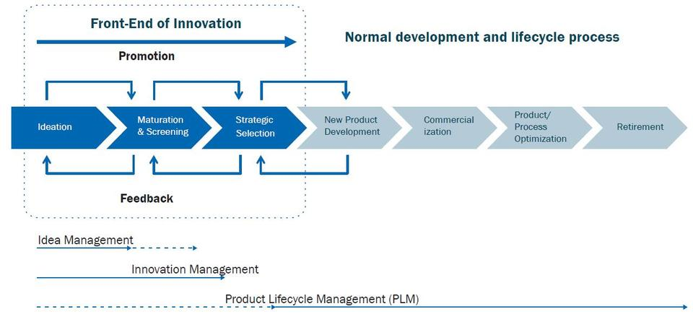
创新全流程管理
IP Management
在开放式创新和颠覆式创新的大环境下，越来越多的企业创新开始从传统的产品生命周期管理向前延伸到早期的创意收集、筛选并进行战略选择，广泛尝试和快速试错成为企业创新管理的新的实践领域。

Slide 39
06
智慧芽解决方案（EIIPM）

Slide 40



企业创新与知识产权管理信息化平台
全球化业务运营战略，颠覆式、开放式创新战略
情报全面
信息互联
集中管理
效率提升
风险管控
创新情报
平台
创新
决策、管控、评价
创新管理
平台
全面高效
精准专业
数据共享
协同互联
流
程
API
数
据
流
程
API
数
据
创新
情报提取
企业信息化平台
产品（PDM）
运营（ERP）
财务（FLM）
人力（HRM）
办公（OA）
。。。
技术
风险
价值
竞争
Innosnap
知识产权
全生命周期管理系统
EIIPM的开放接口能力实现互联互通，支撑全球化，驱动创新发展
流程
数据
处理分析
机器学习
大数据
API
自然语言处理
图像识别
IP
产品
项目
人员
财务
技术
数据
内部数据
第三方服务机构
政府、代理所等
数据
整合加工
企业内部创新数据
外部数据
Enterprise Innovation & IP Management Platform（EIIPM）
企业外部
数据
专利
商标
论文
标准
市场
新闻
智慧芽全球创新数据资源
Notes:
1配色：2、结构，空白 3、雅黑 4、外部环境介绍 ，全球化，颠覆。5、创新管理平台 6、流程集成 7、EIIPM 创新流程的方式，跨业务，流程数据。INNO管理数据，集成管理。内部和信息化数据与INNO

Slide 41
07
EIIPM创新数据及开放能力

Slide 42
企业创新情报平台
API
API
通过为企业提供：
互联互通的全球创新优质数据资源
基于大数据、人工智能的数据能力
十年专注创新数据的行业经验
帮助企业创新
扩展情报系统的数据资源
提升数据情报的利用效率
进一步实现情报价值，支持企业创新战略
优质的数据
强大的数据能力
覆盖广 质量高
扩展强 更新快
数据整合
数据处理
数据利用
专利
商标
论文
语义检索
扩展检索
关系图谱
专利地图
智能分析
关键词联想
数据抓取
数据清洗
数据关联
数据扩展
机器翻译
图像提取
光学字符识别
自然语言处理
公司数据
科技新闻
投资新闻
财务
数据
人员
信息
其他数据
智慧芽的数据及数据能力
Notes:
1、语义检索，，机器翻译，度量衡，
2、化学成熟，OCR,成熟（GPU),
3\垂直领域，国际化、互通互联
利用我们的数据和能力为客户服务，与客户共同发展，最终让客户拥有优质的数据和强大的能力，支撑创新研发，支撑企业发展战略

Slide 43

基于大数据融合理念
专利商标
论文人员
科技新闻
投资新闻
公司财务
IP诉讼
成果转化
招投标
创新资助
数据融合利用
创新研发
创新情报
竞争情报

Slide 44
智慧芽数据特色
互联互通
全球覆盖
专注创新
实现了IP数据与其他创新数据的互联互通，一键就可以全面了解竞争对手的所有情报，提高情报效率
实现了公司数据、专家数据、投资信息、科技新闻等各类创新数据的互联互通，一键洞悉特定技术的方方面面。
覆盖全球的专利、商标、财务、公司、科研人员等创新相关数据
覆盖美欧等创新发达国家的新闻、招投标等数据
为企业提供全球创新数据资源
十年专注创新领域的数据整合、加工、提炼的行业经验
针对创新的大数据积累和机器学习及技术优化
为企业提供特有的创新数据处理能力，提升情报利用效率
覆盖广
质量高
扩展强
更新快

Slide 45
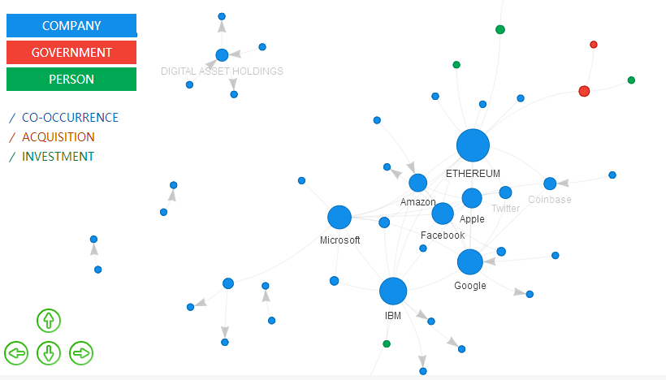

数据特色—互联互通
实现了公司数据、专家数据、投资信息、科技新闻等创新数据的互联互通，一键洞悉特定技术的方方面面。
中本聪
杰伊·克莱顿
Jay Clayton
区块链案例：
杰里米·爱普斯坦
Jeremy Epstein
美国证券交易委员会提出的四点警告加密货币兑换可能是非法交易平台
美国证券交
易委员会
ICO将成为主流，就像人们如今购买股票、基金一样购买加密货币
谷歌禁止加密货币和ICO广告
IBM将使用优化过的区块链分布式分类账技术应用到企业客户中
Notes:
Jeremy是目前世界上唯一一个在区块链和全球营销”方面的全能型人选，

Slide 46
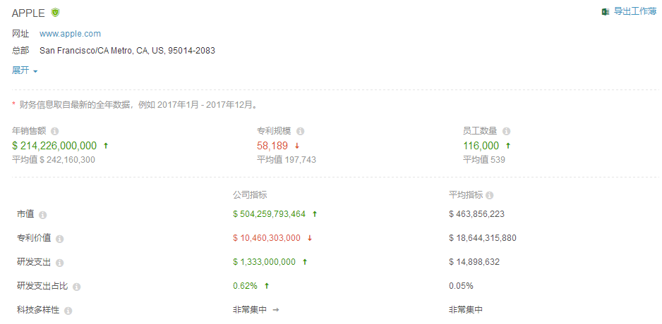
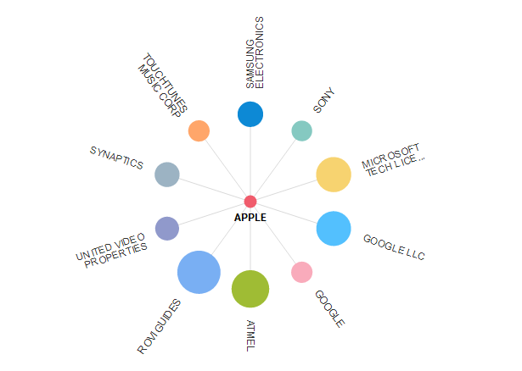
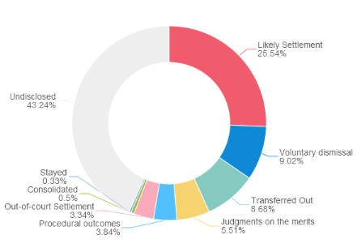
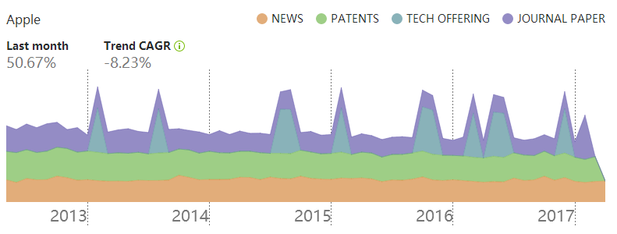
数据特色—互联互通
实现了IP数据与其他创新数据的互联互通，一键就可以全面了解竞争对手的所有情报，提高情报效率
在专利方面与
公司密切的企业
公司的诉讼数据

Slide 47

数据特色—全球覆盖
科技类新闻、成果转化覆盖美国、英国、印度等多个国家
专利、资助、公司、财务数据覆盖全球
商标、招投标等覆盖北美洲、欧洲、亚洲大部分、非洲部分地区等

Slide 48
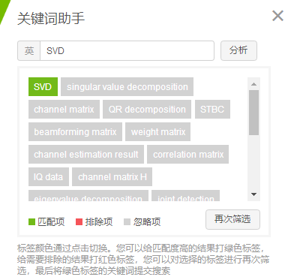
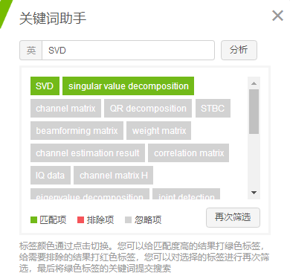
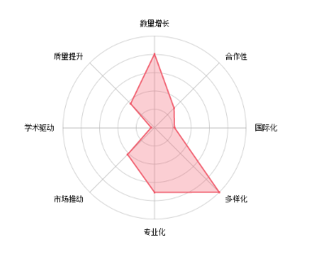
数据特色—专注创新
我们的数据都与创新有关，数据的价值也体现在创新。
自动识别科技词汇，服务于创新情报
用专业的数据进行创新评价
奇异值分解

Slide 49

数据特色—专注创新
智慧芽十年打造产品矩阵，贯穿企业创新研发的全生命周期
Innovation Lifecycle management
创新知识产权全生命周期管理系统
Bloomberg for R&D & IP
专利情报数据库
BI Dashboard for finance, M&A and strategy
财务、商业策略BI报表
Chemical
化学数据库
Online IP Academy
线上国内最大知识产权学习平台
全面开放智慧芽产品经验和能力，通过OpenAPI集成企业创新情报平台

Slide 50
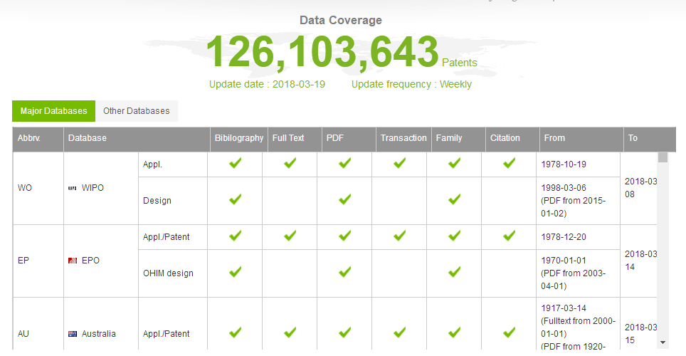
数据详情
专利数据——总体情况
覆盖全球的专利数据，提供30个国家、地区、组织的专利全文
数据详情见附录1

Slide 51
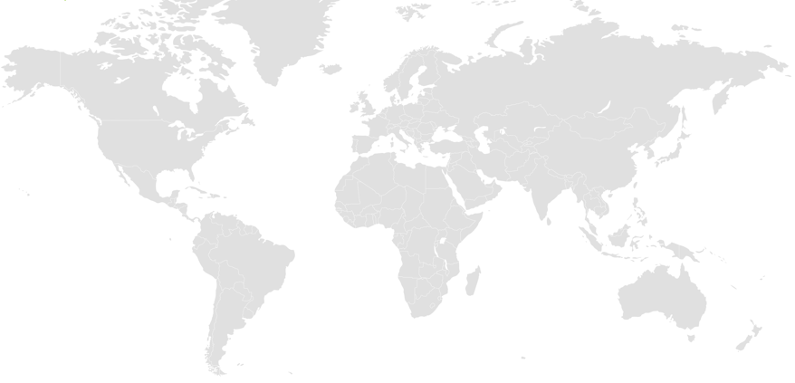
数据详情
专利数据——覆盖全球
欧洲
芬兰, 瑞典, 挪威，丹麦，意大利, 西班牙，
俄罗斯,德国, 瑞士, 波兰, 奥地利，英国,
法国, 荷兰, 爱尔兰 , 比利时, 卢森堡
美洲
加拿大, 美国, 墨西哥，
巴西，智利, 阿根廷
亚洲（一带一路）
东亚：中国, 蒙古 , 韩国, 日本，台湾, 香港, 澳门
东南亚：越南, 泰国, 马来西亚, 新加坡, 印度尼西亚，菲律宾
南亚：印度
西亚：以色列
知识产权组织 WIPO, EPO
其他 大洋洲：澳大利亚，新西兰 非洲：南非
数据详情见附录1

Slide 52
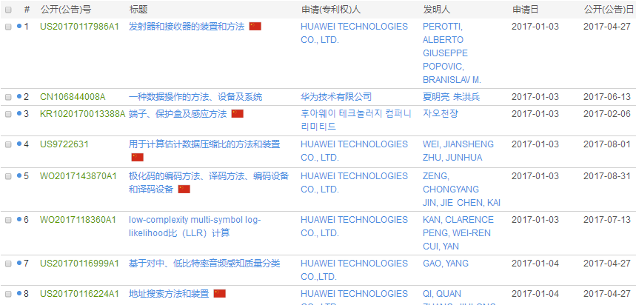
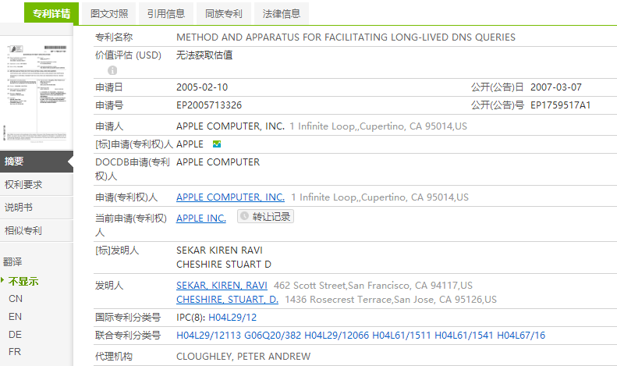
数据详情
专利数据——使用展示

Slide 53
数据详情
专利数据——法律事件数据
为了更好的理解和使用专利的法律状态，智慧芽提供了专利的法律状态和事件状态，如下是法律状态详情
序号 | 国家/地区 | 专利 诉讼 | 专利 听证 | 专利 异议 | 专利复审/上诉 | 专利 口审 | 专利 许可 | 专利权转移 | 专利 质押 | 专利海关备案 | 审查 文件 | 缴费信息
1 | 澳大利亚 | ✔ |  | ✔ |  |  | ✔ | ✔
2 | 加拿大 | ✔ |  |  |  |  | ✔ | ✔
3 | 中国 | ✔ |  |  | ✔ | ✔ | ✔ | ✔ | ✔ | ✔ |  | ✔
4 | 欧专 | - |  |  | ✔ |  | ✔ | ✔
5 | 西班牙 | ✔ |  |  |  |  | ✔
6 | 法国 | - |  |  |  |  | ✔ | ✔
7 | 英国 | ✔ | ✔ |  |  |  | ✔ | ✔
8 | 日本 | ✔ |  |  | ✔ |  | ✔
9 | 新西兰 | - | ✔ |  |  |  | ✔
10 | 新加坡 | - |  |  |  |  | ✔ | ✔
11 | 台湾 | ✔ |  | ✔ | ✔ |  | ✔ | ✔
12 | 美国 | ✔ |  |  | ✔ |  | ✔ | ✔ | ✔ |  | ✔ | ✔
备注：专利听证是指当事人针对不利的审查决定进行事实陈述意见的权利；专利异议是指专利申请被公告后，允许社会上任何人在法律期限内对该专利申请案提出异议；海关备案是权利人为取得海关知识产权保护而事先就自己需要保护的知识产权向海关进行申请备案的手续

Slide 54
数据详情
专利数据——法律事件数据
专利诉讼是指当事人和其他诉讼参与人在人民法院进行的涉及与专利权及相关权益有关的各种诉讼的各种诉讼的总称。专利诉讼数据收录了8个国家和地区，涉及近9万件专利。专利许可数据涉及60万件专利。
专利诉讼
序号 | 国家\地区 | 诉讼数量 | 关联专利 | 开始年份
1 | 澳大利亚 | 2272 | 643 | 1965
2 | 加拿大 | 5051 | 1183 | 1995
3 | 中国 | 49586 | 22814 | 1985
4 | 西班牙 | 611 | 148 | 1970
5 | 英国 | 815 | 382 | 1922
6 | 日本 | 2184 | 2111 | 1974
7 | 台湾 | 2146 | 1479 | 1985
8 | 美国 | 86700 | 57525 | 1853
专利许可
数据源 | 许可协议 | 关联专利
Ktmine | 6,146 | 310,543
Royalstat | 7,681 | 18,586
US legal | 85,943 | 85,943
CN legal | 172,831 | 172,831
数据详情见附录2
Notes:
专利诉讼数据是与各国权威知识产权诉讼数据库合作，提供全面可靠的原始诉讼数据，并在此基础上进行深度的人工处理，提取诉讼数据中：诉讼结果、赔偿金额、裁判依据、关联的复审无效或上诉案件等有价值的信息。

Slide 55
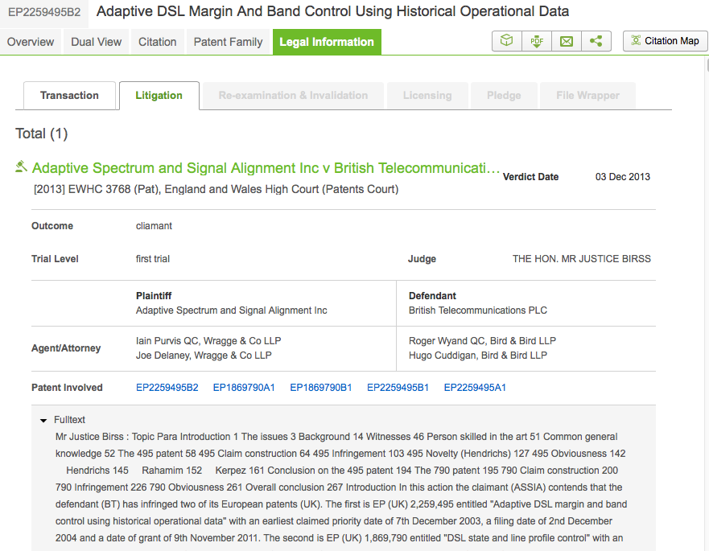
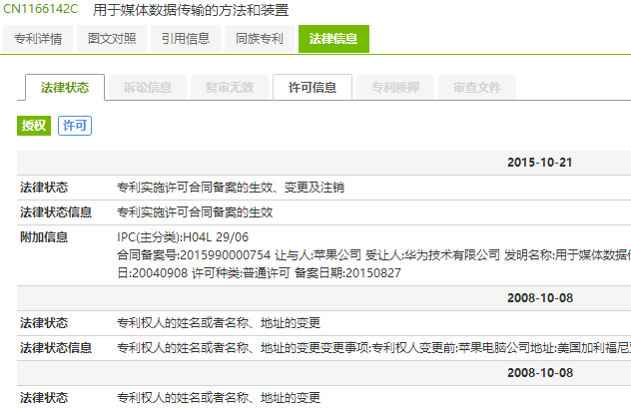
数据详情
专利数据——法律事件数据
诉讼数据详情展示
许可数据详情展示

Slide 56
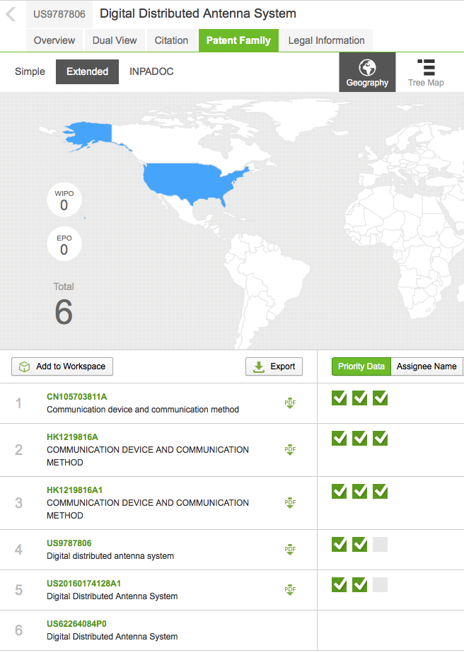
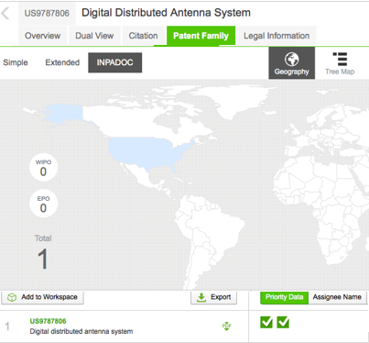
数据详情
专利数据——同族数据
智慧芽扩展同族覆盖了整个智慧芽专利数据，比INPADOC扩展同族覆盖更全面的临时申请专利、外观专利、亚洲专利，且实现实时更新。
Notes:
INPADOC:全称International patent documentation center,是一个国际专利集合，由欧专局创建和维护，它包含了专利家族和法律状态信息（包括法律状态改变信息），按周更新

Slide 57
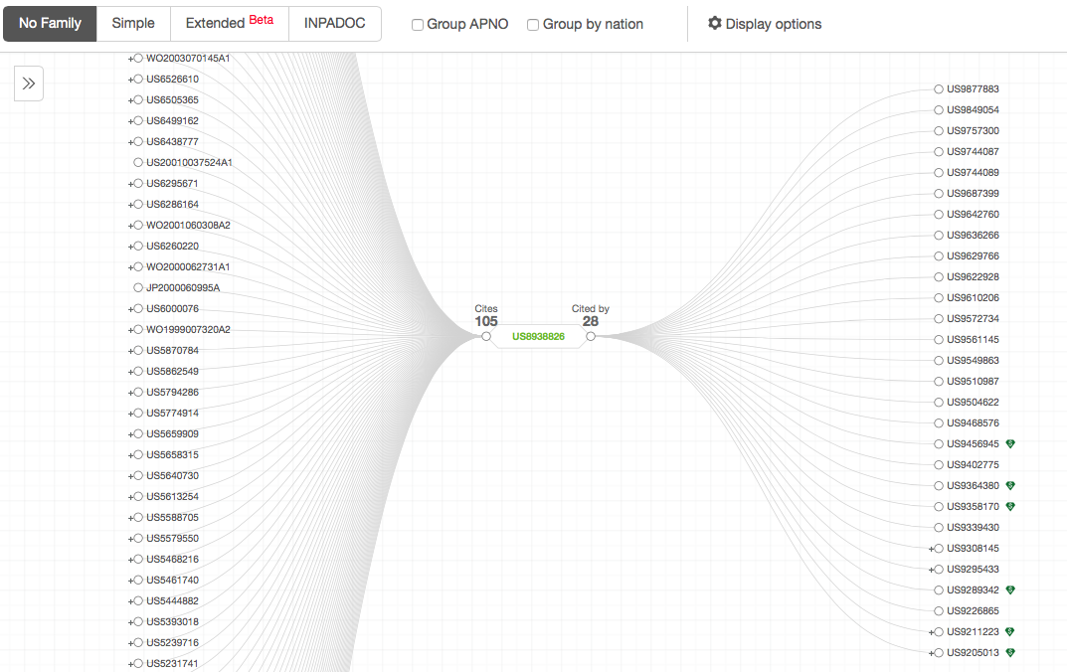
数据详情
专利数据——引用数据
智慧芽收录了各专利局和DOCDB的引用数据，并进行了号码标准化，做好专利引用和被引用的关联关系，用于引用分析。
Notes:
引用数据涵盖的专利局包括中国、欧专、美国、PCT申请、台湾，DOCDB覆盖了世界范围内90多个国家的专利信息，具体内容包括题录信息、摘要、引文信息（但没有全文或者图）。DOCDB是按周更新

Slide 58
数据详情
专利数据特色
专利数据
特色
质量高覆盖广
标准规范
关联性强
著录项错误纠正
同族数据纠错
覆盖全球
包含各类字段
专利号码标准化
专利人名标准化
地址切分到国、省/州、市
法律状态过滤分类
专利引用关联
同族计算、分类

Slide 59
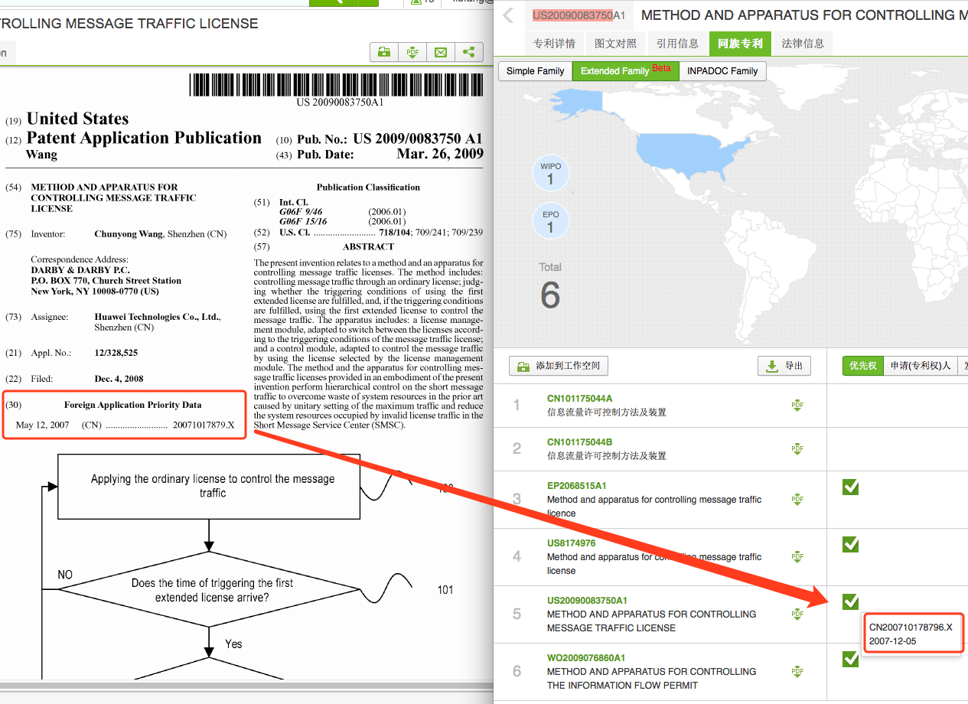
数据详情
专利数据特色
数据准确性高。如在做同族数据
的处理中修正错误的数据，
以保证准确性

Slide 60
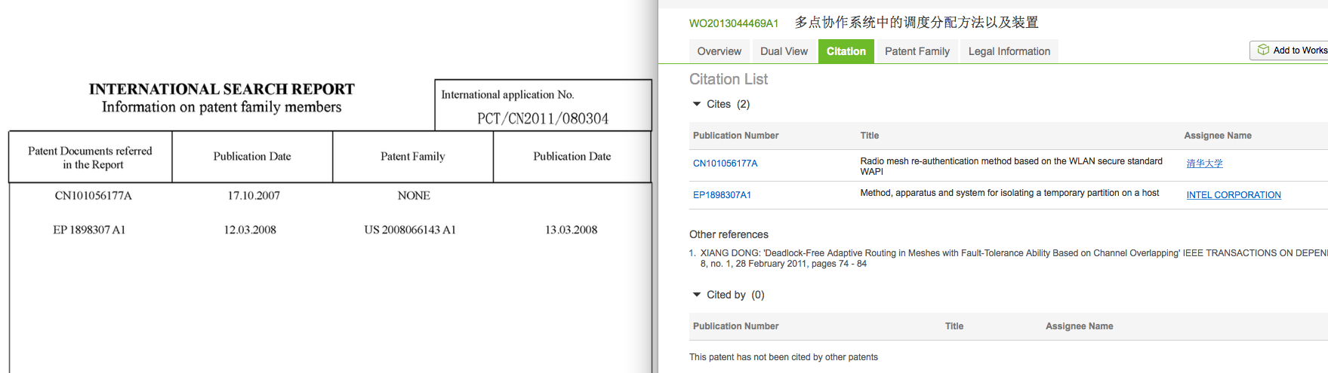
数据详情
专利数据特色
数据关联性强，全面性。如提取审查员引用数据，做好专利引用和被引用的关联关系，用于引用分析。OCR WO检索报告提取审查员引用，帮助用户分析专利的重要性，以及科技领域之间的联系。
专利引用是专利价值评估的指标之一，一般来说，专利引证方式越复杂，揭示的背景技术\现有技术越充分,评价专利创造性的要求将越高。

Slide 61
数据详情
专利数据特色
列名 | 被合并的公司 | 保留下来的公司
360 id | ac3c450e-66c9-11e7-a6ff-0242ac110002 | 3e9f6a88-65db-11e7-9632-0242ac110004
name | Google, Inc. | Google
organization types | COMPANY | COMPANY / INVESTOR
founding time |  | 1998/9/7
address | 1600 Amphitheatre Pkwy, Mountain View, CA, 94043-1351, United States | 1600 Amphitheatre Parkway, Mountain View, California, United States
short description | Software & Internet, E-commerce and Internet Businesses Business Services, Advertising, Marketing and PR Media & Entertainment, Media & Entertainment Other | Google is a multinational corporation that is specialized in internet-related services and products.
description |  | Google is a multinational corporation that is specialized in internet-related services and products. The company’s product portfolio includes Google Search, which provides users with access to information online; Knowledge Graph that allows users to search for things, people, or places as well as builds systems recognizing speech and understanding natural language;
申请人数据的合并、标准化
将来自不同数据源的申请人数据进行合并

Slide 62
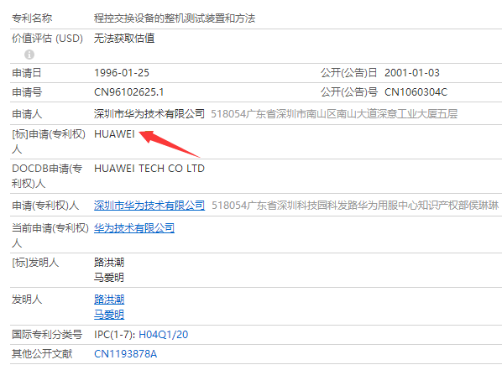
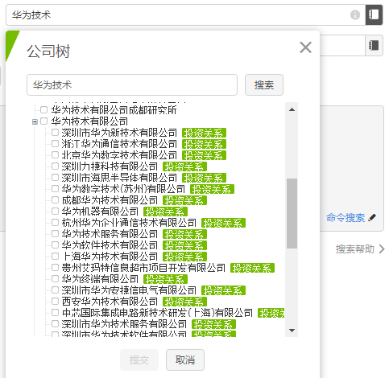
数据详情
专利数据特色
数据标准化
支持公司树

Slide 63
数据详情
专利数据应用
海关备案、诉讼、异议、许可、转让等是价值评估的重要指标
转让、许可数据同时协助寻找潜在的合作商
评估运营
促进创新
90%～95%的技术在专利数据中体现，从中可以了解技术动态和热点，启迪创新
侵权应对
有效申请
审查文件、专利引证、同族、听证、口审等数据提供无效证据，协助对应侵权诉讼
专利数
据价值
进行专利的“三性”分析，提高申请的有效性
风险预警及防范
规划布局
专利海关备案、诉讼案例、异议等法律数据提前预警风险
基于专利的地域、技术数据，同族数据开展全球的技术和专利布局

Slide 64
数据详情
商标数据
商标数据范围：46国家+，6000w+数据
序号 | 代码 | 国家/地区 | 基础信息 | 法律信息 | 商标转让 | 商标许可 | 商标异议 | 序号 | 代码 | 国家/地区 | 基础信息 | 法律信息
1 | CN | 中国 | Y | Y |  |  |  | 24 | SK | 斯洛伐克 | Y | Y
2 | AU | 澳大利亚 | Y | Y |  | Y | Y | 25 | HU | 匈牙利 | Y | Y
3 | JP | 日本 | Y |  |  |  |  | 26 | CY | 塞浦路斯 | Y | Y
4 | TW | 台湾 | Y | Y | Y |  |  | 27 | KH | 柬埔寨 | Y | Y
5 | HK | 香港 | Y | Y | Y | Y |  | 28 | LT | 立陶宛 | Y | Y
6 | IT | 意大利 | Y | Y |  |  | Y | 29 | AR | 阿根廷 | Y | Y
7 | EM | 欧洲 | Y | Y | Y | Y | Y | 30 | CO | 哥伦比亚 | Y | Y
8 | GB | 英国 | Y | Y | Y |  | Y | 31 | TN | 突尼斯 | Y | Y
9 | US | 美国 | Y |  |  |  | Y | 32 | ES | 西班牙 | Y | Y
10 | KR | 韩国 | Y | Y |  |  |  | 33 | MX | 墨西哥 | Y | Y
11 | BR | 巴西 | Y | Y |  |  |  | 34 | RU | 俄罗斯 | Y | Y
12 | MY | 马来西亚 | Y | Y |  |  |  | 35 | LV | 拉脱维亚 | Y | Y
13 | TR | 土耳其 | Y | Y |  |  |  | 36 | EE | 爱沙尼亚 | Y | Y
14 | FR | 法国 | Y | Y |  |  |  | 37 | MT | 马耳他 | Y | Y
15 | SE | 瑞典 | Y | Y |  |  |  | 38 | RS | 塞尔维亚 | Y | Y
16 | RO | 罗马利亚 | Y | Y |  |  |  | 39 | IS | 冰岛 | Y | Y
17 | MA | 摩洛哥 | Y | Y |  |  |  | 40 | SI | 斯洛文尼 | Y | Y
18 | DE | 德国 | Y | Y | Y |  |  | 41 | HR | 克罗地亚 | Y | Y
19 | CA | 加拿大 | Y | Y | Y |  | Y | 42 | GE | 格鲁吉亚 | Y | Y
20 | WO | 世界知识产权 | Y | Y |  | Y |  | 43 | MK | 马其顿 | Y | Y
21 | FI | 芬兰 | Y | Y |  |  |  | 44 | BA | 波黑 | Y | Y
22 | IE | 爱尔兰 | Y | Y |  |  |  | 45 | AL | 阿尔及利亚 | Y | Y
23 | BG | 保加利亚 | Y | Y |  |  |  | 46 | AP | 非洲地区 | Y | Y
商标基本信息
注册号/申请号，注册/申请日期，优先权日期，
商品/服务列表，国际尼斯分类，维也纳分类，
商标类型，商标描述，指定颜色，商标名称，商标状态
申请人，代理人/代理机构
商标图片
商标法律信息
商标状态，法律状态公布日期，法律状态实际有效期，详细法律状态
商标转让
转让时间，转让人，转让代理人
商标许可
许可时间，许可人，被许可人，许可代理人，许可地域，许可类型
商标异议
异议案号，异议类型，异议代理人，被告，起诉历史
数据收录范围详情见附录2

Slide 65
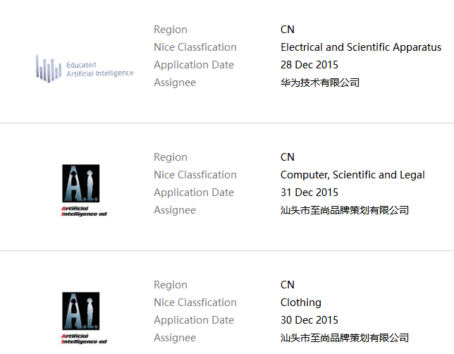
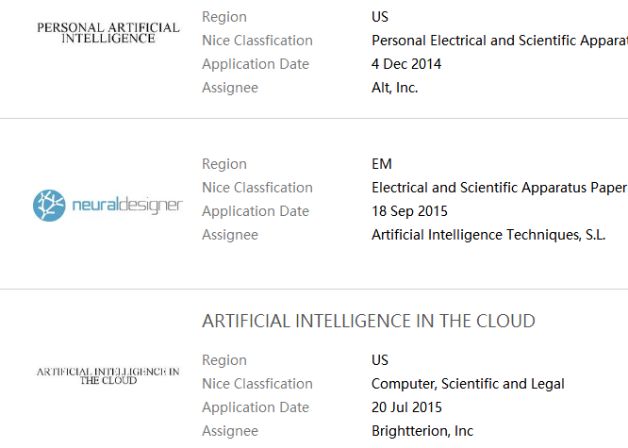
数据详情
商标数据
国内商标
地域
分类号
申请日
申请人
国外商标

Slide 66
数据详情
商标数据应用
高效
注册
竞争
预警
品牌
保护
基于商标注册数据，提高公司商标设计、注册的效率，避免驳回
利用商标注册、转让、许可数据随时掌握竞争对手的市场动态（地域、行业领域、细分产品）
发现新的竞争对手
监控国内外的商标恶意抢注行为；
对影响品牌的其人商标进行撤销、无效

Slide 67
数据详情
论文数据
1395年至今
4700万数据
了解全球研究热点与重点
寻找重点研发机构
挖掘专业人才
分析技术发展趋势
10个数据源
7个数据字段
覆盖145个学科
点击输入内容
jstor
orcid
sciencedict
springer
arxiv
doaj
ieee_xplore
ncbi
Plos
其他
期刊信息
标题
作者
关联专家
发布时间
摘要
内容
医学
物理科学
神经生物学和神经科学
化学
数学
公共卫生
生物技术遗传学
数学
其他

Slide 68
数据详情
其他创新数据详情
科技及投资
310万
2000-至今
42个数据源
公司
数据
1.1亿
1620-至今
20个数据源
创新
资助
250万
1917-至今
4个数据源
招投标100万
1969-至今
5个数据源
成果转化
5万
1981-至今
15个数据源
财务数据
7500万
人员
410万
2个数据源
数据收录范围详情见附录3

Slide 69
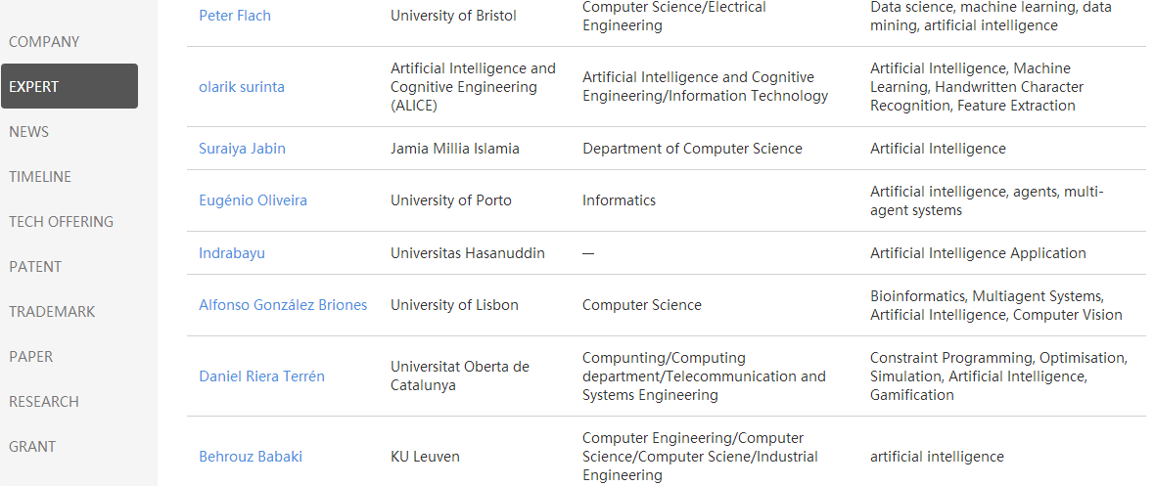

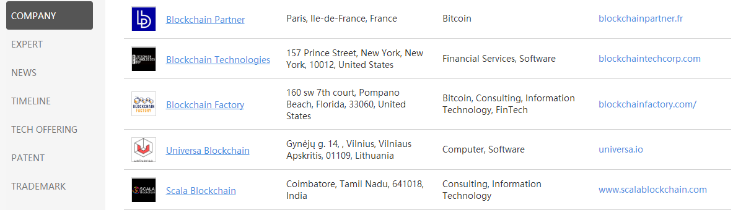
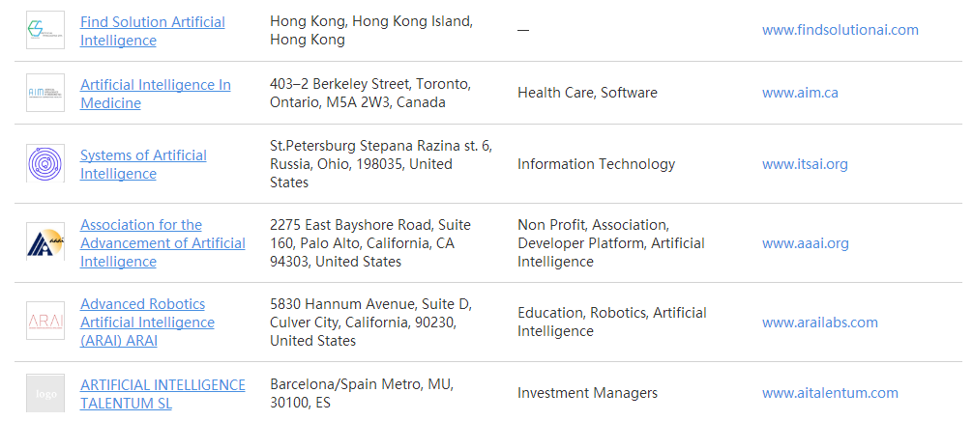
数据详情
其他创新数据详情
以人工智能领域为例，可以一键提供全面的数据
公司
姓名
单位
领域
研究方向
专家
公司名称
地址
领域
网址
新闻

Slide 70
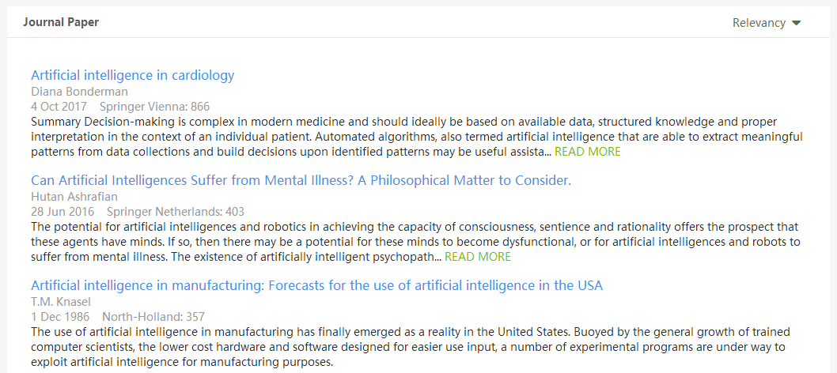
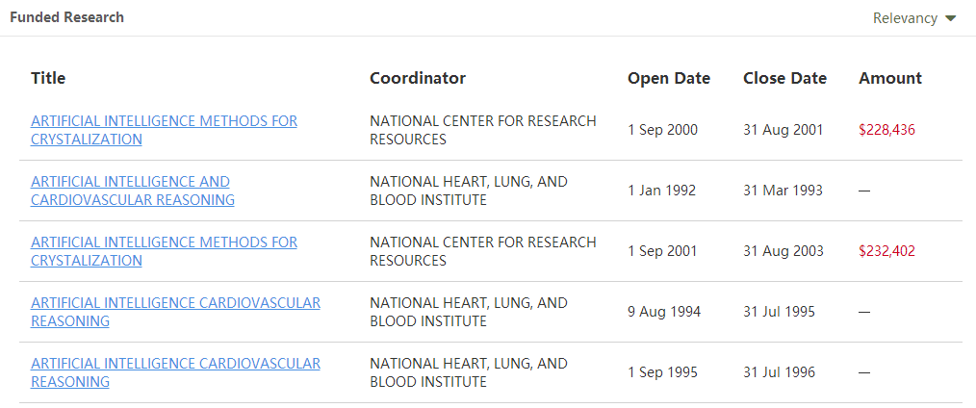
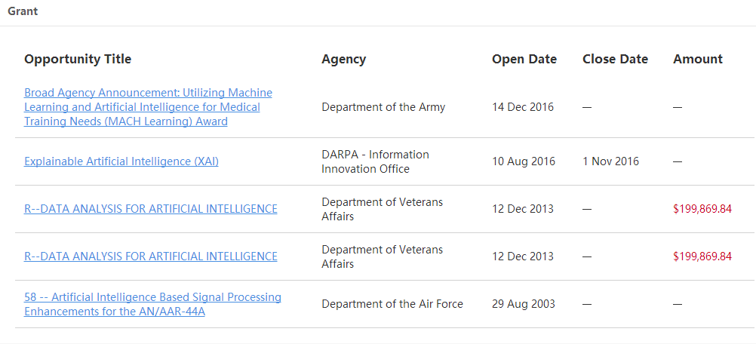
数据详情
其他创新数据详情
以人工智能领域为例，可以一键提供全面的数据
论文
项目资助
招投标信息

Slide 71
数据支撑创新情报
创新情报
预警防范(监测、跟踪、预期、发现)
决策支持(竞争策略、创新战略、生产决策)
知识系统(借鉴、对标、促进、适应变化)
科技情报
竞争环境情报
竞争对手情报
竞争策略情报
经济环境
技术环境
政治法律环境
市场发展
创新研发
人力财务
技术发展趋势
创新研发热点
发现新知识
产品策略
营销策略
投标策略
专利
商标
论文
公司
科技
投资
财务
人员
成果
招投标
资助
1.2亿
0.6亿
0.5亿
0.2亿
200万
113万
1.2亿
412万
5万
100万
250万
Notes:
竞争情报可依据内容、意图来划分，具体如下： (1)依据内容划分可分为竞争环境情报（涉及政治法律环境、经济环境、技术环境、 社会文化环境、自然环境）、竞争对手情报、竞争策略情报（涉及产品策略、营销策略、服 务策略、投标策略等）。 在投标中，由于潜在投标人的不确定性与投标核心内容（如设计方案、报价）的保密 性，对竞争对手的研究要比对竞争环境的研究要困难。经过对竞争环境和竞争对手的分析， 投标策略就处于核心位置。

Slide 72
企业创新情报平台
API
API
通过为企业提供：
互联互通的全球创新优质数据资源
基于大数据、人工智能的数据能力
十年专注创新数据的行业经验
帮助企业创新
扩展情报系统的数据资源
提升数据情报的利用效率
进一步实现情报价值，支持企业创新战略
优质的数据
强大的数据能力
覆盖广 质量高
扩展强 更新快
数据整合
数据处理
数据利用
专利
商标
论文
语义检索
扩展检索
关系图谱
专利地图
智能分析
关键词联想
数据抓取
数据清洗
数据关联
数据扩展
机器翻译
图像提取
光学字符识别
自然语言处理
公司数据
科技新闻
投资新闻
财务
数据
人员
信息
其他数据
智慧芽的数据及数据能力
Notes:
1、语义检索，，机器翻译，度量衡，
2、化学成熟，OCR,成熟（GPU),
3\垂直领域，国际化、互通互联
利用我们的数据和能力为客户服务，与客户共同发展，最终让客户拥有优质的数据和强大的能力，支撑创新研发，支撑企业发展战略

Slide 73
强大的数据能力
帮助企业创新情报平台扩展
高质量、互联互通的数据资源
帮助企业创新情报平台提升
数据资源的情报转化能力
帮助企业创新情报平台建立
创新情报的实用工具和可视化
数据整合
数据处理
数据利用
数据获取
数据清洗
数据关联
数据扩展
机器翻译
图像提取
光学字符识别
自然语言处理
语义检索
扩展检索
关系图谱
专利地图
智能分析
关键词联想

Slide 74



数据整合——获取
智慧芽具备丰富的数据获取经验和强大的获取能力，不仅可以提供以上优质的数据，也可以为客户提供
获取外部数据的方案和服务，让客户高效地、特定化地获取所要的个性化数据。
已经针对80多大型
网站进行爬取优化
全球几十家代理资源
爬取优化
海量代理
数据
获取能力
适应源网页改版变化
改版适应
数据解析
智能化网页数据解析
智能识别重复数据
去重技术
高效获取
强大的反反爬技术

Slide 75
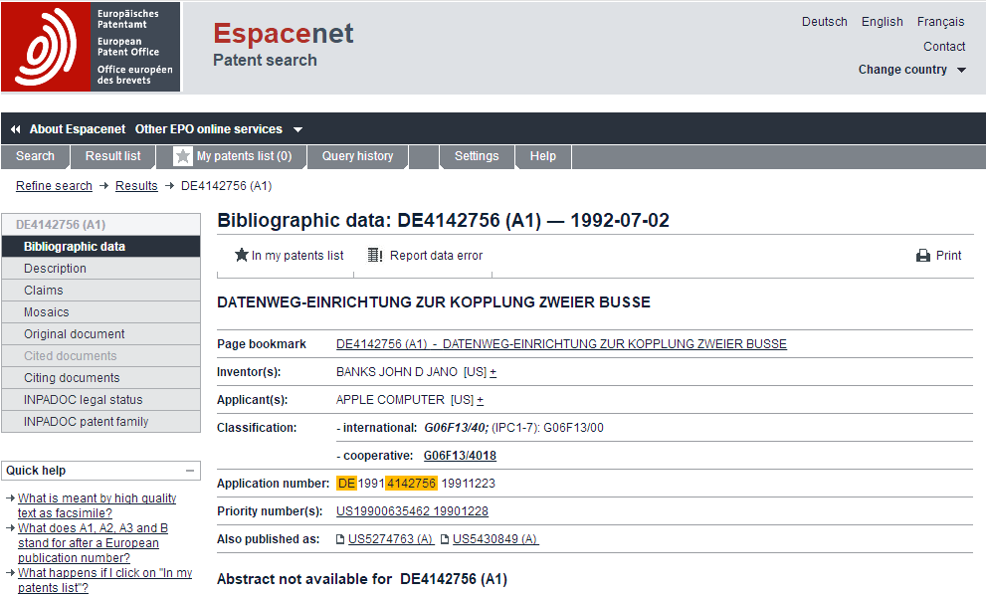
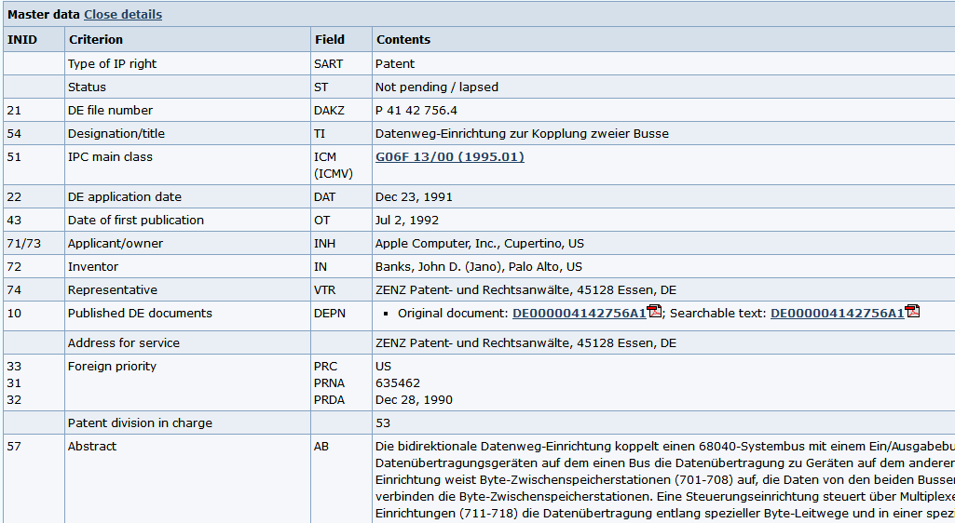
数据整合——获取
如在专利数据的获取过程中，由于欧专局上一些专利著录项数据较少，但是全文信息全面，而每个欧洲国家的
官有其详细的著录项信息，但是全文缺失；通过全面的数据获取手段，取长补短，保证专利信息的完整性。
代理信息
缺少代理人及机构的信息；缺少摘要信息
摘要

Slide 76
数据整合
数据清洗到扩展
数据
清洗
数据
关联
数据
扩展
数据纠错、修改
数据合并、标准化
转化构造
以公司数据为核心的数据连接
人与公司、专利、论文关联
公司、人的二度关联
专利引证数据关联
可以实现客户的新数据与现有数据进行融合、扩展
Notes:
你要数据，我们有很好的数据，可以直接买；如果满足不了，我们可以利用我们的数据处理能力帮助客户来处理这些数据。你可以用我们的这些能力来加工，处理。
数据加工主要针对原始数据进行清洗，去掉重复的，更正错误的，实现标准的、规范的数据

Slide 77
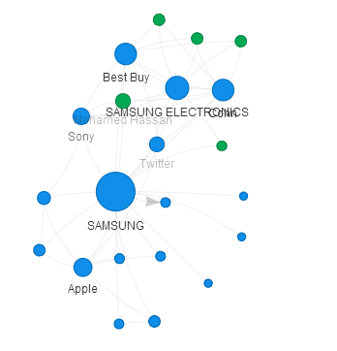
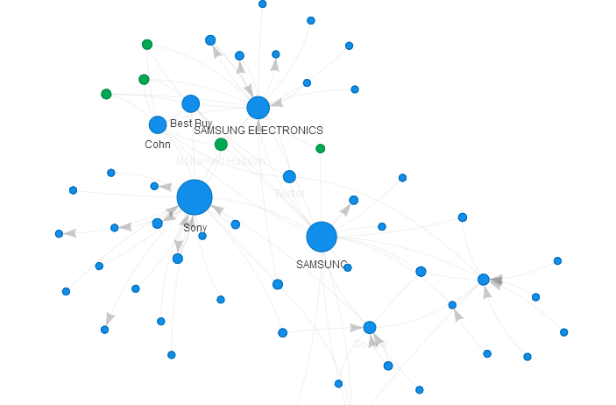

数据整合
数据关联示例
一级关联
二级关联

Slide 78
强大的数据能力
帮助企业创新情报平台扩展
高质量、互联互通的数据资源
帮助企业创新情报平台提升
数据资源的情报转化能力
帮助企业创新情报平台建立
创新情报的实用工具和可视化
数据整合
数据处理
数据利用
数据获取
数据清洗
数据关联
数据扩展
机器翻译
图像提取
光学字符识别
自然语言处理
语义检索
扩展检索
关系图谱
专利地图
智能分析
关键词联想

Slide 79
数据处理
数据处理四大能力
图表的提取
化学结构式提取
数学等式提取
对图像文件识别处理成文字
专利专有名词调整
Logo的识别
数据处理
图像处理
光学字符识别
（OCR)
度量衡单位的提取
缩略语提取
公司名称提取
命名实体的识别
语言集的侦测
新闻主题提炼
针对专利和论文经过训练的机器翻译：对技术名词，公司、人名高准确度翻译
中英互译，英日互译
自然语言处理
机器翻译
Notes:
数据处理的基本目的是从已有数据中抽取出方便使用的有价值的信息，比如图片，文字，图表，公式等

Slide 80
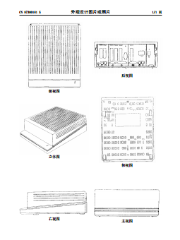
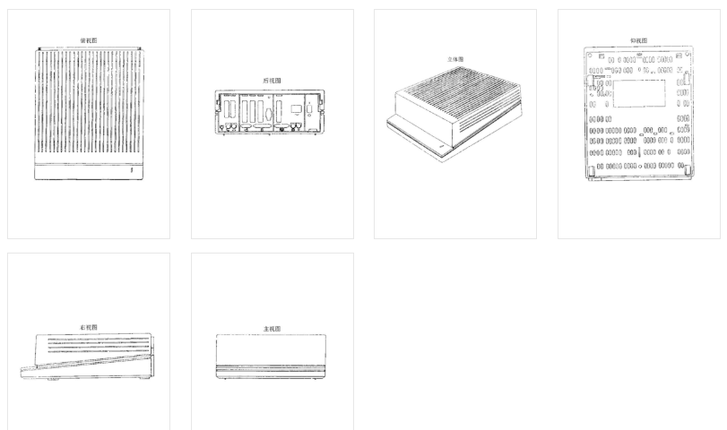
数据处理 – 图像处理
图像处理(image processing)是用计算机对图像进行分析识别、提取、分析，属于人工智能重要的领域。
扫描图片输出只含有插图的切图

Slide 81
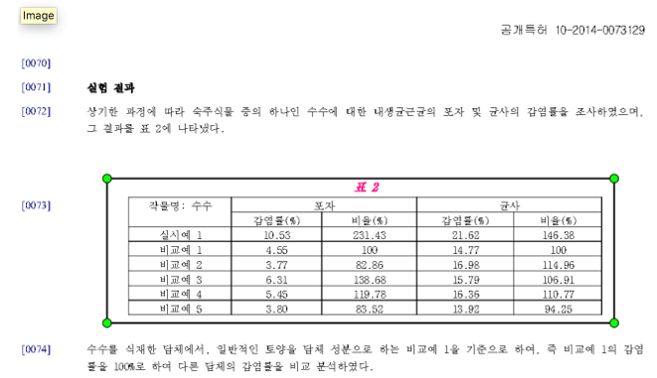
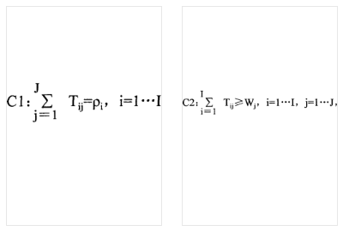
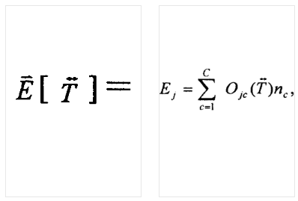
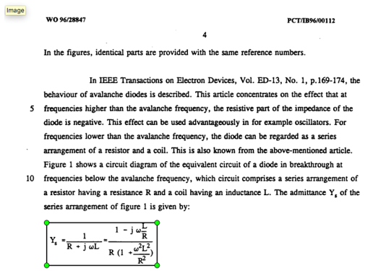
数据处理 – 图像处理
扫描图片输出表格公式
Notes:
方便理解

Slide 82



数据处理 – 图像处理
Notes:
方便检索、方便理解

Slide 83



数据处理 – 光学字符识别（OCR）
光学字符识别即OCR (Optical Character Recognition)，是指用电子的方式从图片中取出文字然后重用于其他领域，如文档编辑、自由文本搜索，或文本比对。
文档类型
申请号
申请日
专利名称
发文日
Notes:
文本化

Slide 84
数据处理 – 机器翻译
基于大量的国内外文献，通过机器学习，智慧芽具备了中英互译、中日互译、日英互译的翻译能力
A method for authorization of a blockchain transaction includes: storing account profiles, each profile including an account identifier, fiat amount, and blockchain amount; receiving a transaction message, the transaction message being formatted based
一种授权区块链交易的方法，包括：存储账户配置文件，每个配置文件包括账户标识符，平价金额和区块链金额;接收交易消息，所述交易消息基于
高分子系の固体電解質において、いかなる種類の電解液に対しても膨潤、溶解せず、電解液の保液性、機械的強度、高イオン伝導性、成形性等に優れた架橋型高分子固体電解質とその製造方法を提供する。
通过将高能线辐照到由特定成分组成的嵌段链组成的嵌段接枝共聚物中，在整个体系交联后加入非水电解质，以增强机械强度。解决方案：嵌段接枝共聚物是由Ⅰ型聚合度不小于10的聚合物的嵌段链A和聚合物Ⅱ的聚合度b
To provide a block chain capable of restraining abrasion of the chain to a certain degree even when blinding is caused on an oil filler port. SOLUTION: Oil is filled in respective oil holes 5a-5d without branching it from a plural number of oil filler ports 4a-4d by
給油口に目詰まりが生じても、チェンの摩耗を一定程度抑制することができるブロックチェンを提供する。
【解決手段】両側に配置された一連の外リンク1と、隣接する外リンクどうしの内側に配置された一連の内リンク2と
中英互译
中日互译
日英互译

Slide 85
数据处理 – 自然语义处理
自然语言处理是人工智能领域中的一个重要方向，实现人与计算机之间用自然语言的高效通信，涉及自然语言理解的理解，生成等。
The 5-year survival rate for melanoma is 91.5%, which decreases depending on the stage. Spread of the disease to distant organs such as liver, bone and brain, reduces the 5-year survival to less than 12%. Standard chemotherapy regimens do not impartpatientsmalignant cells, or multidrug-resistant cells. In one embodiment, said treatment of melanoma comprises inhibition of metastasis of a melanoma cancer cell. In one embodiment, said pharmaceutically effective amount of a pharmaceutical composition comprises 5-10 micromolar hydroxychloroquine and 1 millimolar 1-octanol.\n\n[0006] In one embodiment, the present invention contemplates a method for treating a subject with melanoma, comprising administering a pharmaceutical composition pharmaceutical composition comprises 5-10 micromolar hydroxychloroquine and 1 millimolar 1-octanol.
"5-10 micromolar",
"1 millimolar",
"5-10 micromolar",
"1 millimolar",
" 5-year ",
提取出
的单位
度量衡单位的提取
提取出文献中相关单位，方便检索、查看

Slide 86
数据处理 – 自然语义处理
公司名称提取，有利于对大量公司数据进行处理，实现公司数据的标准化、规划化
{ "data": "佛山市顺德区汇盈豪精密机械制造有限公"}
{ "name_prefix": "佛山市顺德区汇盈豪",
"name_suffix": "精密机械制造有限公司" }
{ "data": "温州康荣服饰有限公司"}
{ "name_prefix": "温州康荣",
"name_suffix": "服饰有限公司" }
{ "data": "南宁博亿锐天电子科技有限公司"}
{ "name_prefix": "南宁博亿锐天",
"name_suffix": "电子科技有限公司" }
{ "data": "智慧芽信息科技（苏州）有限公司"}
{ "name_prefix": "智慧芽",
"name_suffix": "信息科技（苏州）有限公司" }}
Notes:
用于抓取外部数据，标准化，做链接，提升检索全面性准确性

Slide 87


数据处理 – 自然语义处理
缩略语提取，自动识别自然语言中的缩略语，提高信息检索、机器翻译的效率
6 fatty acids which comprise linoleic acid (LA), .omega.3 fatty acids which docosahexaenoic acid (DHA) and one or more of stearidonic acid (SDA), eicosapentaenoic acid (EPA). docosapentaenoic acid (DPA) and eicosatetraenoic acid (ETA), wherein (i) the level of DHA in the total fatty acid content of the extracted lipid is between 7% and 20%, (ii) the level of palmitic acid in the total fatty acid content of the extracted lipid is between 2% and 16%,
["SDA", "stearidonic acid" ]
["EPA", "eicosapentaenoicacid" ] ["DPA", "docosapentaenoic acid" ]
["ETA", "eicosatetraenoic acid" ]

Slide 88
数据处理 – 自然语义处理
命名实体识别(Named Entity Recognition，简称NER)，是指识别文本中具有特定意义的实体，主要包括人名、地名、机构名、专有名词等。用于信息提取、问答系统、句法分析、机器翻译等应用领域
如果我们全面禁售苹果将会带来什么负面影响?
是“苹果手机”，而不是水果苹果
苹果已经和清华大学合作成立了一个区块链联合研究中心
是“苹果”公司，而不是其他含义；这样苹果与区块链有关联
随着小米的快速发展，预计今后三年中将翻两番
识别出小米是小米公司，“中将”不是名称
Notes:
区块链+苹果 ，
根据上下文、机器学习可以自动识别这个苹果是水果还是公司，如果识别出来是公司，就可以与公司数据库进行关联，一键生产苹果公司的公司竞争情报，如果识别错误，那么竞争情报中会少掉这样的信息。如果识别出是水果，那么可能与营养学，农业等研究相关，可以入相应的数据库。
自动识别区块链技术，这样我们就可以把苹果与区块链进行了关联，搜区块链这个领域哪些公司在做，这样苹果公司就不会遗漏，行业竞争情报就会全面

Slide 89
数据处理 – 自然语义处理
命名实体识别
苹果链（ACB）全球区块链数字货币2018年1月27日诞生，2018年2月运营。是运用密码学保证了数据的不可篡改和不可伪造。完全去中心化的设计，保证了发行数量， 比黄金更能抵御通货膨胀的压力。
苹果链格孢菌可侵染苹果叶片而引起落叶病的发生,是苹果产区主要病害之一。近年来,以提高树体自身抗性为目标的抗性育种研究日益受到重视。随着分子生物学理论和技术的发展,利用基因工程手段加快苹果抗病遗传改良育种进程成为现实。
自动识别出苹果链技术，将其
与区块链进行关联
自动识别出农业领域的专业名词
“ 苹果链格孢菌”，不会分为苹果链、格孢菌
在区块链检索中不会出现该类信息，
在苹果公司的检索中也不会出现该类信息
Notes:
比如想获取区块链的技术，了解其中的以太坊，比特币，苹果链，迅雷链克的发展情况。当我们爬取到2篇文章，里面都讲到了苹果链，通过识别一篇是苹果链格孢菌的，一篇是讲区块链中的苹果链的，如果要了解区块链方面技术和市场，那么做相应的科技情报分析，那么自动使用第二篇的信息，实现精确的分析

Slide 90
数据处理 – 自然语义处理
语种识别(Language Identification)（简称LID），是指对说话人的语音信号进行自动识别判断，得出语音对应语言种类的技术。在多语言语音处理、语音自动翻译、安全监控等领域发挥着越来越重要的作用。
{ "data": { "text": "The objective of the present invention is to provide a cell pack, an electric vehicle, an electric power storage system, an electric tool, an electronic device, and a secondary cell with which it is possible to obtain exceptional cell properties. a negative electrode, and a nonaqueous electrolyte. }
{ "data": { "text": "Sí, sabes que ya llevo un rato mirándote ,Tengo que bailar contigo hoy (DY) ,Vi que tu mirada ya estaba llamándome ,Muéstrame el camino que yo voy (Oh),Tú, tú eres el imán y yo soy el metal ,Me voy acercando y voy armando el plan ,Solo con pensarlo se acelera van pidiendo más }
{ "lang": "en", "score": 0.9996047616004944 }}
"lang": "es", "score": 0.998396098613739 }}

Slide 91
数据处理 – 自然语义处理
新闻、文献主题词提取
3月27日，一直备受关注的网易区块链游戏《网易星球》宣布开启拍卖功能。截止目前，游戏内已进行了5轮产品拍卖。根据玩家网的数据显示，网易黑钻在27日当天的交易量高达58万，成为了交易量第一的区块链游戏货币。 《网易星球》目前参与竞拍的商品均出自网易严选、网易考拉等平台
网易星球
拍卖
5轮
提58万
严选
考拉

Slide 92
强大的数据能力
帮助企业创新情报平台扩展
高质量、互联互通的数据资源
帮助企业创新情报平台提升
数据资源的情报转化能力
帮助企业创新情报平台建立
创新情报的实用工具和可视化
数据整合
数据处理
数据利用
数据获取
数据清洗
数据关联
数据扩展
机器翻译
图像提取
光学字符识别
自然语言处理
语义检索
扩展检索
关系图谱
专利地图
智能分析
关键词联想

Slide 93
数据利用
数据利用的六大能力
语义检索
扩展检索
全方位
的能力
智能分析
关键词联想
专利地图
关系图谱
Notes:
通过API，用法讲清楚，

Slide 94


数据利用
语义检索
语义检索为不具备专业专利检索能力的研发人员提供了便利、高效的专利检索工具。研发人员可以第一时间检索创新方案的相似专利，初步判断技术的新颖性，获得技术启迪。

Slide 95

数据利用
扩展检索
研发人员输入创新技术方案，会自动根据机器学习和主题提取的结果提供技术概念扩展联想，帮助研发人员精确定义检索目标，从而获得更为全面、准确的检索结果。

Slide 96

数据利用
关键词扩展
关键词扩展可以方便对某一陌生领域的关键词检索，完善检索要素的全面性，从而提高检索结果的检全指标。

Slide 97


数据利用
关系图谱
帮助了解竞争对手的整体竞合情况，掌握其强关联的企业、强关联的个人的情况
三星
1997年，是苹果最艰难的时候，几乎到了崩溃的边缘。这个时候，乔布斯想到了微软，想到了盖茨。一天，乔布斯躺在地上，给盖茨打了电话，力争说服对方出手收购苹果的股票。
诺基亚
微软
谷歌
苹果
乔布斯
当谷歌创始人拉里•佩奇和谢尔盖•布林被迫聘用首席执行官时，史蒂夫•乔布斯曾是他们的首选。
2017年苹果选择与谷歌的子公司NEST进行智能家居产品的合作,该公司在智能家居领域有着绝对领先地位

Slide 98




数据利用
关系图谱
深入了解某竞争对手的竞合关系，发展策略，掌握其最新的市场、投融资、技术、人员信息，及时、全面地形成竞争情报。
滴滴

Slide 99


数据利用
关系图谱
基于关系图谱，从时间序列更深入了解行业、竞争对手发展情况，投融资活动等。
2013
2014
2015
2016
2017
2018

Slide 100


数据利用
专利地图
专利地图基于文本聚类语义解析和机器学习等技术将专利数据通过3D建模的方式可视化聚类结果
识别技术领域中的各家公司的技术分布，寻找合作伙伴、新进入者和可并购对象
对标竞争对手，识别优劣势
快速验证创新提案在整个技术领域中的位置，由此判断侵权风险的可能性，降低投入浪费
识别技术空白

Slide 101
数据利用
智能分析的8大能力
公司
分析
从专利、财务、研发投入等十五个维度全景了解一个公司
公司专利维护
创新
词云
了解技术领域内的研发热点
公司专利费用预测，支持专利维护评估
专利价值评估
评估出最有价值的专利\分析专利组合总价值
专利许可转让
寻找最合适的公司进行专利许可转让
诉讼威胁评估
公司模拟合并
发现那些诉讼较多的公司、专利\了解侵权风险高危区
协助公司并购中的知产调查和评估
诉讼历 史分析
分析公司的历史诉讼数据，了解其诉讼特点

Slide 102


数据利用
智能分析1-公司分析
快速了解某公司全景（15个模块维度分析），及时了解竞争对手专利布局、创新战略等

Slide 103


数据利用
智能分析2-诉讼历史分析
深入分析某公司的历史诉讼数据，了解其强势、优势领域，诉讼特点，为风险防范及应对提供支持。
苹果公司诉讼概览

Slide 104


数据利用
智能分析3-专利许可受让分析
为权利人的大量优质专利资产快速分析出合适的许可转让领域及公司，同时也可为专利受让工作提供支持。如为浙江大学CN102538781B这件机器视觉专利寻找可能的转让信息。

Slide 105



数据利用
智能分析4-公司模拟合并
有助于回答“这个投资组合对市场、技术和IP布局的促进作用”

Slide 106


数据利用
智能分析5-专利维护分析
基于专利价值评估，对公司数量庞大的专利进行更优化的维护管理，方便实现专利分级、费用预测、资产评估等。

Slide 107


数据利用
智能分析6-专利价值评估
基于专业的专利评估体系对特定专利组合、单件专利进行价值评估。

Slide 108


数据利用
智能分析7-诉讼威胁评估
评估某领域的诉讼威胁，判断诉讼频发地区、公司及专利，为企业市场战略、风险应对提供支持

Slide 109


数据利用
智能分析8-创新词云
可以初步分析行业、技术领域的技术热点，为创新研发和专利布局提供参考，支持形成科技情报。

Slide 110




EIIPM部署概念图
EIIPM创新数据集成平台
外部数据源
网络数据资源整合系统
数据处理系统
数据利用
系统
智慧芽
数据
API
API
智慧芽网络数据抓取插件
智慧芽数据接口
创新情报网站
用户
客户数据
企业内网创新情报平台
Notes:
数据卞负，OCR等-junsen，

Slide 111
08
EIIPM支撑企业创新与知识产权管理

Slide 112

智慧芽Innosnap
企业知识产权的全流程管理
集成全球专利数据
先进的IT技术架构
知识产权资产全生命周期管理
跨系统跨平台的集成能力
Notes:
数据卞负，OCR等-junsen，

Slide 113





Innosnap平台框架
决策支持
企业管理
决策支持 资产管理 资源管理 成本管理
业务管理
知识产权部
系统集成
研发部
提案查询
竞争监控
专利情报
专利查询
指标监控
奖金管理
FTO
创造
管理
运营
项目管理
专利检索
专利分析
风险评估
提案管理
专利布局
专利申请
专利答复
复审无效
期限管理
质量管理
资产维护
统计报表
奖金管理
费用账单
资助管理
专利运营
诉讼无效
√ HRM
√ OA
√ PLM
√ Portal
√ ERP
√ PM
…
其他
商标
版权管理
域名
代理
机构
创造：
前案检索 专利撰写 专利交局 答复补正 专利办登 复审无效
管理：
年费监控 期限管控 费用账单 代理评估
平台配置
系统管理
组织与人员 业务规则 流程与模板 扩展管理 日志管理
Notes:
这是IP运营平台的功能框架，涵盖了海尔IP基本业务以及对接海尔内部各个系统。

Slide 114
Innosnap的特性、优势和价值
特性
角色
优势
价值
数据能力
全球知识产权数据
知产
研发
免除手动更新，提升效率，节省人力
数据融合
360°信息服务
企业创新一体化管理
广集成
简部署
融数据
易扩展
专利诉讼与审查
指导研发方向，实现风险预警
省去调用卷宗费用（1美金1页）
SOA/微服务框架
灵活、快速的响应企业业务需求变化
先进技术
Docker容器化部署
IT
运维方便，可虚拟化，降低成本。无缝支持私有云
云技术
灵活快速部署
降低拥有成本
BPMN2.0规范
实时接轨市场变化
符合业务规范规则
全流程专利风险管理
管理优势
知产
管理
全IP业务系统化管理
全生命周期管理
专利运营、诉讼管理
匹配IP管理需求及业务变化
全知识产权管理
四大引擎
避免在开发成本，保证软件长生命周期
企业
管理
全球IP统一管理
集成运营
开放接口（API）
多系统集成
统一管理
知产融入核心业务运营
智慧芽产品集成
单点登录，支持商业决策、培训
Notes:
数据卞负，OCR等-junsen，

Slide 115


数据能力
系统通过智慧芽云同步功能，帮助IP进行包括著录信息、法律状态等公开信息自动同步，及时维护专利资产，为专利决策提供依据，提升人员效率
全球官方IP数据
智慧芽数据库
企业数据
专利、商标、诉讼、审查历史数据
自身IP数据
竞争数据
1. 免去手动企业录入IP数据，实现实时自动更新，节省人力成本
2. （行业与竞争数据）指导研发方向，并实现专利风险预警
3. 智慧芽可获取主要国家专利审查历史和专利诉讼数据，支撑客户分析与诉讼业务（卷宗调用1美金1页）

Slide 116
先进技术 – 架构
Web浏览器
云端服务
第三方系统
支持多租户，业务数据物理隔离
微服务架构，松散耦合，便于扩展
容器化部署，降低管理部署成本
BPMN2.0-流程描述语言、流程引擎规范
API网关
ETL
费用服务
报表服务
配置服务
用户服务
OCR
数据服务
流程引擎
表单引擎
规则引擎
导入导出
系统服务
租户1
…
租户n
AWS / 私有云

Slide 117

先进技术 - 安全
ISO27001安全规范
访问安全
登录认证 IP白名单 https 操作日志
数据安全
异地容灾 敏感信息加密 ACL 数据权限
系统安全
IT基础设施安全 应用架构 代码开发 系统配置
安全保障
漏洞扫描及防护 安全规范 安全认证 保密制度

Slide 118
四大引擎
Inno管理系统四大引擎，将以往系统需要定制开发的部分转化为系统配置，降低系统开发成本，并且使得系统具有极高的扩展性，以适应企业未来业务的长期发展
流程引擎
表单引擎
规则引擎
数据引擎

Slide 119



四大引擎之图形化流程引擎
挑战：
每个企业的IP流程都不一样，有的还很复杂
随着业务的发展，企业IP业务流程也要适应性变化
解决方案：
图形化流程引擎，高灵活性配置个性化流程，不但可配置复杂流程，亦可根据业务变化更改流程配置，且操作
难度低易上手，大大提升了软件系统的业务匹配度以及使用寿命

Slide 120


四大引擎之表单引擎
通过表单引擎，自定义业务角色，明确任务分工，灵活配置个性化工作表单、页面。即：让所有的IP业务工作场景皆可配置

Slide 121



四大引擎之规则引擎
费用管理
企业内部专利
时限管理
费用规则库
官费（包括年费）
代理费
处理时限
时限规则库
内嵌主要管辖区（目前中美欧日韩）的专利流程、期限、费用规则，并与官方同步更新，实现IP精益管理，极大降低出错可能

Slide 122


四大引擎之数据引擎
数据引擎赋予管理系统更高扩展性，除了可管理专利生命周期，还可以配置商标、域名、软著、标准、资助、专利许可、专利诉讼、专利无效等业务模块，实现真正的全IP管理

Slide 123
IP全流程管理地图
专利资产全流程管理
全生命周期专利管理
专利资产增值
专利资产管理与运营
专利组合管理
价值评估
许可与转让
专利资产全流程管理
专利资产获取
自主创造+外部获取
专利布局策略
资产获取
资产管理
业务战略
专利诉讼应对
诉讼
谈判
商业应对
风险防控
诉讼应对
专利风险管理
专利风险防控体系
风险监控
风险预警
风险评估与应对
FTO：Freedom to operate

Slide 124
跨系统集成
以开放的接口能力，与企业现有业务系统互联互通，实现全球专利信息共享和流程融合
企业创新与知识产权战略
咨询服务
R&D
IP
业务
IP运营
技术规划 前沿技术研发 产品开发
IP获权
资产管理
FTO 应诉
IP维权
检索系统
分析系统
智慧芽学院
知识产权管理系统
Innosnap
OA/PLM/HRM/FM
PM/全球IP系统等
第三方系统
系统
API
API
Enterprise IT Infrastructure
API
1. 通过API与企业全球研发据点的专利管理系统互联互通，实现全球专利管理与信息共享（全球化发展的公司）
2. 与业务系统（PLM、ERP等）和职能系统（HRM、OA、FMS）互联互通，实现跨部门流程协同
3. 与智慧芽现有强大的云端产品组合打通（单向），从而实现创新与IP一站式解决方案

Slide 125
09
智慧芽的优势

Slide 126



关于智慧芽
全球领先的互联创新解决方案提供商
成立于2007年，全球员工近800人。其中中国团队500人，70%为技术研发人员
2015年，于全球知识产权生态大会上被评为「 2015年度IPR新锐机构」
2016年被Deloitte德勤评选为「2016亚太最快成长企业前50强」
与摩拜单车、京东金融等公司获选《中国企业家》评选的「2017年最具成长性新兴企业100强」
全球运营，技术创新
智慧芽 － 创新情报领域的彭博。
—— 全球最有影响力的财经杂志之一
Notes:
智慧芽公司，作为全球领先的互联创新解决方案提供商，创立于2007年位于新加坡，目前已经建立了成熟的全球运营架构，包括中国，美国，英国和新加坡四大运营中心，业务覆盖全球，员工总数超过800人，其中研发占比70%，是国内知识产权和创新服务领域技术投入最大的一家科技型公司。10年来，智慧芽取得了高速成长，多次在全球范围内获得荣誉。

Slide 127





智慧芽的互联创新服务遍及全球50多个国家的近5000家客户
Notes:
智慧芽凭借扎实的研发能力和更加贴近客户需求的创新性产品，无论是国内市场还是国际市场，都获得了客户的支持和信任，既包括如美国的GE、IBM、ABB等老牌的行业领先创新机构，也包括如小米、百度、长虹、京东方等中国的创新公司，智慧芽不仅和这些众多的客户建立了稳定的合作关系，在服务这些客户过程中所积累的经验也为智慧芽下一个10年在更高层次上的发展提供了重要的坚实基础。

Slide 128
十年砥砺前行，成就非凡影响力
合作伙伴：与20家高端服务机构有良好合作关系，包括华进、路浩、隆天、品源等
媒体资源：20家重点合作IP类媒体，19家重点合作医药&半导体类媒体
市场活动：每年6次“智慧工场”高端IP研讨会，10+次其他线下专业研讨会
活动赞助：中国专利年会等顶级峰会的主赞助商
创新报告：每年6-10份行业创新分析报告
公众号粉丝量：100,000
公众号平均阅读量：3,000人/天
智慧芽学院：15万用户
连接行业各方，为创新企业提供生态化服务能力
构建知识产行业交流和宣传平台，促进行业共同提升
Notes:
智慧芽十年的发展与行业20多家高端机构建立良好合作关系，同时也有几十家媒体资源，随之发展，品牌也在行业也具有一定影响力。做这些事的目的是为了构建一个生态圈，以连接服务资源，为客户提供生态化的服务。特别是智慧芽学院，促进IP人的交流和成长，成为Ip学习和提高的平台，获得广大的好评，构建智慧芽品牌的影响力。

Slide 129


技术和专业投入
北京：清华大学人工智能合作
欧洲研发团队
苏州：300人的产品研发团队
上海：大数据分析研发团队
美国研发团队
新加坡：人工智能数据挖掘研发团队
十年磨一剑，研发总投入近2亿人民币
Notes:
智慧芽非常注重技术和专业的投入，引进人才，投入资源，近几年智慧芽在研发经费上投入超过2亿人民币。分别在世界各地建立研发团队。

Slide 130

智慧芽产品矩阵，贯穿企业创新研发的全生命周期
Bloomberg for R&D & IP
专利情报数据库
BI Dashboard for finance, M&A and strategy
针对财务、商业策略BI报表
Chemical
智慧芽Chemical化学数据库
Innovation Lifecycle management
创新知识产权全生命周期管理系统
Online IP Academy
线上国内最大知识产权学习平台
Notes:
正是重视投入研发，我们具备了丰富的产品组合 － 涵盖全球数据检索、多维度的数据分析、全生命周期知识产权管理系统、创新人才培训平台、以及针对化学、生物等细分领域的专业产品。这些数据、信息和软件互联互通，贯穿企业创新研发工作的整个生命周期。

Slide 131







顶级风投眼中的“混血儿”&“潜力股”
新国大
雷军
红杉资本
Notes:
因为智慧芽在过去这些年的突出表现，受到了国际一线风投机构的认可。2016年完成了C轮融资，投资方是全球著名的红杉资本和雷军先生的顺为资本。智慧芽也是国内唯一一家获得C轮融资的专利数据服务商。投资方肯定了智慧芽10年来在全球范围内为科技创新提供服务过程中的价值和潜力。未来10年智慧芽会以更加开放的方式去服务全球更多客户。

Slide 132

智慧芽的下一个十年
开放合作，互联互通，构建生态，服务创新
Notes:
过去十年，在数据库层面我们将继续拓展以创新为主的更多的数据资源，包括：专利、商标、。作为一个技术为核心竞争力的科技公司，我们将继续在人工智能相关技术持续投入研发，让创新发挥更大的价值，服务于创新活动，面向政府、科研高校、企业，去提供标准化的产品，以及以API为基础提供开放式的多元化服务。

Slide 133

Innosnap管理系统产品与开发
现有开发团队60余人，其中很多开发人员来源于华为、微软、阿里、腾讯、百度等知名IT企业，具有丰富的软件开发经验
采用敏捷开发模式，产品以每月一次的速度进行迭代

Slide 134
系统实施服务
实施方法
总体规划、分步实施；
需求调研->项目启动->实施计划->阶段控制->质量控制->实施服务 ；
阶梯实施计划，迭代推进（核心开发60人，可调配开发资源400多人，产品更新迭代速度快）；
用户实际参与阶段试用、及时响应需求调整。
中国区四地辐射服务
中国区四地辐射服务：苏州、上海、北京、深圳。
项目团队
项目总监Lead，包含项目经理、咨询顾问、实施工程师、开发人员、产品经理、测试工程师组成的项目团队，顺利完成项目；
敏捷开发，快速响应客户需求。
系统培训
专业人员驻厂为参与系统使用的各级领导、IP团队、研发团队进行分层级的培训（基础培训，应用深化培训）；
系统维护人员安全、备份及维护方面的培训。
Notes:
智慧芽一直在努力让繁琐枯燥的检索过程变得简单而高效。

Slide 135

售后服务
全球服务能力：
中国CS团队25人
英国CS团队40人
新加坡CS团队3人
Notes:
智慧芽一直在努力让繁琐枯燥的检索过程变得简单而高效。

Slide 136
项目实施方法
企业实施调研
调研报告
项目实施策划
工作说明书或实施规划书
认识企业
实施工作计划及交流
软件测试大纲、二次开发需求书
认识项目
准备实施软件环境
配套进行二次开发
环境准备
现场实施工作开展
现场工作周计划和总结
现场部署
培训
反馈改进问题
实施工作指导
定期的检查交流
迭代推进
阶段实施验收
阶段验收报告
知识积累
遗留问题及处理方法
验收纪要
进行持续改进
后续工作计划
项目总结、解决方案补充
总结报告、解决方案

Slide 137
项目质量管理
咨询对接
充分调研
需求确认
方案规划
开发遵循ISO27001安全规范
敏捷开发模式：快速迭代、快速反馈
系统测试
安全性测试
稳定性测试
接口测试
性能测试
业务测试和迭代

Slide 138
为什么要选择智慧芽
公司：
全球运营的公司实力和顶级风投及全球客户的认可
技术：
面向未来的最新IT架构
全球布局的AI研发
顶尖IT背景的团队
整体优势
服务：
专业服务体系
全球服务能力
生态：
全行业的生态合作
连接行业各方，为创新企业提供生态化服务能力
Notes:
智慧芽一直在努力让繁琐枯燥的检索过程变得简单而高效。

Slide 139
互联创新 合作共赢

Slide 140





开放的智慧芽期待与创新生态圈的各方机构全面合作
政 府
高 校
企 业
研究机构

Slide 141

Innovation Road-mapping
& Portfolio Management
Weak Signal
Scanning
Trend & Technology
Management
Strategic
Planning
& Foresight
Collaborative
Idea
Management
Collecting
Inspiration
On the go
智慧芽 – 互联创新解决方案领导者

Slide 142
附录

Slide 143
附录1-专利主要国家数据1
序号 No. | 专利局 Abbrv. | 数据库 Database | 数据类型 Data Type | 著录项 Bibliography | 全文 Full Text | PDF | 摘要附图 Abstract image | 全文附图 Fulltext image | 专利家族 Family | 专利引用 Citation | 法律数据 INPADOC legal | 专利局法律 Official Legal | 法律过滤 Legal filter
1 | WO | WIPO | Appl. | 1978 | 1978 | 1978 | ✓ | ✓ | ✓ | ✓ | － | － | －
2 | EP | EPO | Appl./Patent | 1978 | 1978 | 1978 | ✓ | ✓ | ✓ | ✓ | ✓ | ✓ | ✓
3 | EM | OHIM | OHIM design | 1970 | － | － | ✓ | ✓ | ✓ | ✓ | － | － | －
4 | AR | 阿根廷 Argentina | Appl./Patent/Utility | 1965 | 2000 | － | － | － | ✓ | ✓ | ✓ | － | ✓
5 | AT | 奥地利 Austria | Appl./Patent | 1899 | 2009 | 2005 | ✓ | － | ✓ | ✓ | ✓ | － | ✓
 |  |  | Design | 1991 | － | － | － | ✓ | ✓ | ✓ | - | － | －
6 | AU | 澳大利亚 Australia | Appl./Patent | 1917 | 1935 | 1919 | － | － | ✓ | ✓ | ✓ | ✓ | ✓
 |  |  | Design | 1985 | － | － | ✓ | ✓ | ✓ | ✓ | - | － | －
7 | BX | 比荷卢 Benelux | Design | 1987 | － | － | ✓ | ✓ | ✓ | ✓ | - | － | －
8 | BR | 巴西 Brazil | Appl./Patent/Utility | 1920 | － | － | ✓ | － | ✓ | ✓ | ✓ | － | ✓
9 | CA | 加拿大 Canada | Appl./Patent | 1969 | 1978 | 1980 | ✓ | － | ✓ | ✓ | ✓ | ✓ | ✓
 |  |  | Design | 1863 | － | 1901 | ✓ | ✓ | ✓ | ✓ | - | － | －
10 | CH | 瑞士 Switzerland | Appl./Patent | 1889 | 1962 | 1962 | ✓ | － | ✓ | ✓ | ✓ | － | ✓
 |  |  | Design | 1967 | － | － | ✓ | ✓ | ✓ | ✓ | - | － | －
11 | CN | 中国 China | Appl./Patent/Utility | 1985 | 1985 | 1985 | ✓ | ✓ | ✓ | ✓ | ✓ | ✓ | ✓
 |  |  | Design | 1985 | - | 1985 | ✓ | ✓ | ✓ | ✓ | ✓ | ✓ | ✓
12 13 | DE/DD | 德国 Germany | Appl./Patent/Utility | 1877 | 1877 | 1877 | ✓ | － | ✓ | ✓ | ✓ | ✓ | ✓
 |  |  | Design | 1988 | － | 1988 | ✓ | ✓ | ✓ | ✓ | - | － | －

Slide 144
附录1-专利主要国家数据2
序号 No. | 专利局 Abbrv. | 数据库 Database | 数据类型 Data Type | 著录项 Bibliography | 全文 Full Text | PDF | 摘要附图 Abstract image | 全文附图 Fulltext image | 专利家族 Family | 专利引用 Citation | 法律数据 INPADOC legal | 专利局法律 Official Legal | 法律过滤 Legal filter
14 | DK | 丹麦 Denmark | Appl./Patent | 1895 | － | 2017 | - | － | ✓ | － | ✓ | ✓ | ✓
15 | ES | 西班牙 Spain | Appl./Patent/Utility | 1827 | 2004 | 2004 | － | － | ✓ | ✓ | ✓ | － | ✓
 |  |  | Design | 1979 | － | － | － | ✓ | ✓ | ✓ | - | － | -
15 | FI | 芬兰 Finland | Appl./Patent/Utility | 1842 | 1948 | 1857 | － | － | ✓ | ✓ | ✓ | － | ✓
 |  |  | Design | 1971 | － | － | ✓ | ✓ | ✓ | ✓ | - | － | -
16 | FR | 法国 France | Appl./Patent/Utility | 1859 | 1902 | 1902 | ✓ | － | ✓ | ✓ | ✓ | － | ✓
 |  |  | Design | 1910 | － | － | ✓ | ✓ | ✓ | ✓ | - | － | -
17 | GB | 英国 Great Britain | Appl./Patent | 1782 | 1893 | 1782 | ✓ | － | ✓ | ✓ | ✓ | ✓ | ✓
 |  |  | Design | 1901 | － | － | ✓ | ✓ | ✓ | ✓ | - | － | -
18 | HK | 香港 Hongkong | Appl./Patent | 1976 | 1979 | 1979 | ✓ | ✓ | ✓ | ✓ | ✓ | － | ✓
 |  |  | Design | 1997 | － | － | ✓ | ✓ | ✓ | ✓ | - | － | -
19 | IE | 爱尔兰 Ireland | Appl./Patent | 1930 | － | 2002 | － | － | ✓ | － | ✓ | － | ✓
20 | IL | 以色列 Israel | Appl. | 1968 | － | － | ✓ | － | ✓ | ✓ | ✓ | － | ✓
 |  |  | Design | 1972 | － | － | ✓ | - | ✓ | ✓ | - | － | -
21 | IN | 印度 India | Appl./Patent | 1912 | 1996 | 1975 | － | － | ✓ | ✓ | - | － | -
22 | IT | 意大利 Italy | Appl./Patent/Utility | 1921 | － | 1979 | － | － | ✓ | ✓ | ✓ | － | ✓
23 | JP | 日本 Japan | Appl./Patent/Utility | 1855 | 1993 | 1950 | ✓ | ✓ | ✓ | ✓ | ✓ | ✓ | ✓
 |  |  | Design | 1962 | － | 1962 | ✓ | ✓ | ✓ | ✓ | ✓ | ✓ | ✓
24 | KR | 韩国 Korea | Appl./Patent/Utility | 1948 | 1979 | 1848 | ✓ | － | ✓ | ✓ | ✓ | ✓ | ✓
 |  |  | Design | 1948 | － | 1998 | ✓ | ✓ | ✓ | ✓ | - | － | -

Slide 145
附录1-专利主要国家数据3
序号 No. | 专利局 Abbrv. | 数据库 Database | 数据类型 Data Type | 著录项 Bibliography | 全文 Full Text | PDF | 摘要附图 Abstract image | 全文附图 Fulltext image | 专利家族 Family | 专利引用 Citation | 法律数据 INPADOC legal | 专利局法律 Official Legal | 法律过滤 Legal filter
25 | MO | 中国澳门 Macau | Appl./Patent/Utility | 1989 | － | 1989 | ✓ | － | ✓ | ✓ | - | － | -
 |  |  | Design | 1990 | － | 1990 | ✓ | ✓ | ✓ | ✓ | - | － | -
26 | NL | 荷兰 Netherlands | Appl./Patent | 1913 | 1913 | - | － | － | ✓ | ✓ | ✓ | － | ✓
27 | NO | 挪威 Norway | Appl./Patent | 1909 | 1996 | 1968 | ✓ | － | ✓ | ✓ | ✓ | － | ✓
 |  |  | Design | 1998 | － | 1998 | ✓ | ✓ | ✓ | ✓ | - | － | -
28 | NZ | 新西兰 New Zealand | Appl./Patent | 1958 | 1980 | 1995 | ✓ | ✓ | ✓ | ✓ | ✓ | － | ✓
29 | PL | 波兰 Poland | Appl./Patent/Utility | 1930 | － | 1930 | － | － | ✓ | ✓ | ✓ | － | ✓
30 | RU | 俄罗斯 Russia | Appl./Patent/Utility | 1980 | 1994 | 1994 | － | － | ✓ | ✓ | ✓ | － | ✓
 |  |  | Design | 1992 | － | 1992 | － | ✓ | ✓ | ✓ | - | － | -
31 | SE | 瑞典 Sweden | Appl./Patent | 1885 | 1975 | 1975 | － | － | ✓ | ✓ | ✓ | － | ✓
 |  |  | Design | 1987 | － | 1987 | ✓ | ✓ | ✓ | ✓ | - | － | -
32 | SG | 新加坡 Singapore | Appl./Patent | 1947 | 1999 | 2011 | － | － | ✓ | ✓ | ✓ | － | ✓
 |  |  | Design | 1992 | － | - | － | ✓ | ✓ | ✓ | - | － | -
33 | TH | 泰国 Thailand | Appl./Utility | 1980 | 1980 | 1980 | － | － | ✓ | ✓ | - | － | -
 |  |  | Design | 1980 | 1980 | 1980 | － | - | ✓ | ✓ | - | － | -
34 | TW | 中国台湾 Taiwan | Appl./Patent/Utility | 1950 | 1991 | 1988 | ✓ | ✓ | ✓ | ✓ | ✓ | ✓ | ✓
 |  |  | Design | 1973 | 1991 | 1988 | ✓ | ✓ | ✓ | ✓ | ✓ | ✓ | ✓
35 | US | 美国 United States | Appl./Patent | 1790 | 1905 | 1790 | ✓ | ✓ | ✓ | ✓ | ✓ | ✓ | ✓
 |  |  | Design | 1842 | 1971 | 1842 | ✓ | ✓ | ✓ | ✓ | ✓ | ✓ | ✓

Slide 146
附录1-专利其他国家数据1
序号 No. | 专利局 Abbrv. | 数据库 Database |  | 数据类型 Data Type | 著录项 Bibliography | 专利家族 Family | 专利引用 Citation | 法律数据 INPADOC legal | 法律过滤 Legal filter
1 | AM | 亚美尼亚 | Armenia | Appl./Utility | 2001 | ✓ | － | - | -
2 | AP | 非洲地区知识产权组织 | ARIPO | Appl./Patent/Utility | 1971 | ✓ | ✓ | ✓ | -
3 | AR | 阿根廷 | Argentina | Appl./Patent/Utility | 1965 | ✓ | － | ✓ | ✓
4 | BA | 波黑 | Bosnia and Herzegovina | Appl./Patent | 1998 | ✓ | － | - | -
5 | BE | 比利时 | Belgium | Appl./Patent | 1862 | ✓ | ✓ | ✓ | ✓
6 | BG | 保加利亚 | Bulgaria | Appl./Patent/Utility/Design | 1993 | ✓ | ✓ | ✓ | -
7 | BY | 白俄罗斯 | Belarus | Patent/Utility | 1997 | ✓ | － | ✓ | -
8 | CL | 智利 | Chile | Appl./Patent/Utility | 1970 | ✓ | － | - | -
9 | CO | 哥伦比亚 | Colombia | Appl./Utility | 1995 | ✓ | － | ✓ | ✓
10 | CR | 哥斯达黎加 | CostaRica | Appl./Utility/Design | 1988 | ✓ | － | ✓ | ✓
11 | CS | 捷克斯洛伐克 | CzechSlovak Rep. | Appl./Patent | 1911 | ✓ | － | - | ✓
12 | CU | 古巴 | Cuba | Appl./Patent | 1968 | ✓ | － | ✓ | ✓
13 | CY | 塞浦路斯 | Cyprus | Patent/Design | 1921 | ✓ | ✓ | - | -
14 | CZ | 捷克斯洛伐克 | Czech Rep. | Appl./Patent/Utility/Design | 1967 | ✓ | ✓ | ✓ | ✓
15 | DO | 多米尼加 | Dominica Rep. | Appl./Utility/Design | 1964 | ✓ | － | - | -
16 | DZ | 阿尔及利亚 | Algeria | Patent | 2000 | ✓ | － | - | -
17 | EA | 欧亚专利局 | EAPO | Appl./Patent | 1996 | ✓ | ✓ | ✓ | ✓
18 | EC | 厄瓜多尔 | Ecuador | Appl./Design | 1990 | ✓ | － | - | -
19 | EE | 爱沙尼亚 | Estonia | Appl./Patent/Utility/Design | 1995 | ✓ | － | ✓ | ✓
20 | EG | 埃及 | Egypt | Patent | 1976 | ✓ | － | ✓ | -
21 | GC | GCC | GCC | Patent | 2002 | ✓ | － | - | -
22 | GE | 格鲁吉亚 | Georgia | Appl./Patent/Utility/Design | 1993 | ✓ | － | ✓ | -
23 | GR | 希腊 | Greece | Appl./Patent/Utility/Design | 1920 | ✓ | ✓ | ✓ | ✓
24 | GT | 危地马拉 | Guatemala | Appl./Utility/Design | 1961 | ✓ | － | - | -

Slide 147
附录1-专利其他国家数据2
序号 No. | 专利局 Abbrv. | 数据库 Database |  | 数据类型 Data Type | 著录项 Bibliography | 专利家族 Family | 专利引用 Citation | 法律数据 INPADOC legal | 法律过滤 Legal filter
25 | HN | 洪都拉斯 | Honduras | Appl./Utility/Design | 1996 | ✓ | － | - | -
26 | HR | 克罗地亚 | Croatia | Appl./Patent/Design | 1994 | ✓ | ✓ | ✓ | -
27 | HU | 匈牙利 | Hungary | Appl./Patent/Utility | 1913 | ✓ | ✓ | ✓ | ✓
28 | ID | 印度尼西亚 | Indonesia | Appl./Patent/Design | 1991 | ✓ | － | - | -
29 | IS | 冰岛 | Iceland | Appl./Patent/Design | 1925 | ✓ | － | - | -
30 | JO | 约旦 | Jordan | Patent | 1971 | ✓ | － | - | -
31 | KE | 肯尼亚 | Kenya | Patent | 1975 | ✓ | － | ✓ | -
32 | KG | 吉尔吉吉斯坦 | Kyrgyzstan | Patent | 2002 | ✓ | － | - | -
33 | KZ | 哈萨克斯坦 | Kazakstan | Appl./Patent | 1993 | ✓ | ✓ | - | -
34 | LT | 立陶宛 | Lithuania | Appl./Patent/Design | 1992 | ✓ | － | ✓ | ✓
35 | LU | 卢森堡 | Luxembourg | Appl./Patent | 1933 | ✓ | ✓ | ✓ | ✓
36 | LV | 拉脱维亚 | Latvia | Appl./Patent/Design | 1993 | ✓ | － | - | -
37 | MA | 摩洛哥 | Morocco | Appl./Patent | 1977 | ✓ | － | - | -
38 | MC | 摩纳哥 | Monaco | Patent | 1958 | ✓ | － | ✓ | ✓
39 | MD | 摩尔多瓦 | Moldova | Appl./Patent/Utility | 1994 | ✓ | － | ✓ | ✓
40 | ME | 黑山共和国 | Montenegro | Appl. | 2010 | ✓ | － | - | -
41 | MK | 前南斯拉夫马其顿共和国 | The former Yugoslav Republic of Macedonia | Design | 2016 | ✓ | － | - | -
42 | MN | 蒙古 | Mongolia | Patent | 1972 | ✓ | － | - | -
43 | MT | 马耳他 | Malta | Appl./Design | 1926 | ✓ | － | - | -
44 | MW | 马拉维 | Malawi | Patent | 1973 | ✓ | － | - | -
45 | MX | 墨西哥 | Mexico | Appl./Patent/Design | 1980 | ✓ | － | ✓ | ✓
46 | MY | 马来西亚 | Malaysia | Appl./Patent/Utility | 1953 | ✓ | ✓ | - | -
47 | NI | 尼加拉瓜 | Nicaragua | Appl. | 2003 | ✓ | － | - | -

Slide 148
附录1-专利其他国家数据3
序号 No. | 专利局 Abbrv. | 数据库 Database |  | 数据类型 Data Type | 著录项 Bibliography | 专利家族 Family | 专利引用 Citation | 法律数据 INPADOC legal | 法律过滤 Legal filter
48 | OA | OAPI | OAPI | Patent | 1967 | ✓ | － | - | -
49 | PA | 巴拿马 | Panama | Appl. | 1996 | ✓ | － | - | -
50 | PE | 秘鲁 | Peru | Appl./Utility | 1992 | ✓ | － | ✓ | ✓
51 | PH | 菲律宾 | Philippines | Appl./Patent/Utility | 1975 | ✓ | － | ✓ | ✓
52 | PT | 葡萄牙 | Portugal | Appl./Patent/Utility/Design | 1970 | ✓ | － | ✓ | ✓
53 | RO | 罗马尼亚 | Romania | Appl./Patent/Utility/Design | 1973 | ✓ | ✓ | ✓ | -
54 | RS | 塞尔维亚共和国 | Republic of Serbia | Appl./Patent/Design | 1970 | ✓ | － | - | -
55 | SA | 沙特阿拉伯 | Saudi Arabia | Patent | 2004 | ✓ | － | - | -
56 | SI | 斯洛文尼 | Slovenia | Patent/Design | 1992 | ✓ | － | ✓ | ✓
57 | SK | 斯洛伐克 | Slovakia | Appl./Patent/Utility/Design | 1992 | ✓ | － | ✓ | ✓
58 | SM | 圣玛尼诺 | SanMarino | Appl./Patent/Utility | 2000 | ✓ | － | - | -
59 | SU | 前苏联 | Soviet Union | Patent | 1924 | ✓ | － | ✓ | ✓
60 | SV | 塞尔瓦多 | ElSalvador | Appl. | 1970 | ✓ | － | ✓ | ✓
61 | TJ | 塔吉克斯坦 | Tajikstan | Patent/Utility | 1996 | ✓ | － | - | -
62 | TN | 突尼斯 | Tunisia | Appl./Design | 1990 | ✓ | － | - | -
63 | TR | 土耳其 | Turkey | Appl./Patent/Utility/Design | 1973 | ✓ | ✓ | - | -
64 | TT | 特立尼达和多巴哥 | Trinidad and Tobago | Patent | 1994 | ✓ | － | - | -
65 | UA | 乌克兰 | Ukraine | Appl./Patent/Utility | 1987 | ✓ | － | ✓ | -
66 | UY | 乌拉圭 | Uruguay | Appl./Utility/Design | 2000 | ✓ | － | - | -
67 | UZ | 乌兹别克斯坦 | Uzbekistan | Patent/Utility | 1997 | ✓ | － | ✓ | -
68 | VN | 越南 | Vietnam | Appl./Patent/Utility | 1984 | ✓ | － | - | -
69 | YU | 南斯拉夫 | Yugoslavia | Appl./Patent/Utility | 1973 | ✓ | － | - | -
70 | ZA | 南非 | South Africa | Patent | 1968 | ✓ | － | ✓ | -
71 | ZM | 赞比亚 | Zambia | Patent | 1968 | ✓ | － | - | -
72 | ZW | 津巴布韦 | Zimbabwe | Appl. | 1980 | ✓ | － | - | －

Slide 149
附录2-商标数据详情
序号 | 国家 | 国家名 | 年份范围 | 数据量 | 序号 | 国家 | 国家名 | 年份范围 | 数据量
1 | CN | 中国 | 1978-Now | 23169811 | 24 | SK | 斯洛伐克 | 1859-Now | 116605
2 | AU | 澳大利亚 | 1906-Now | 1639054 | 25 | HU | 匈牙利 | 1895-Now | 115781
3 | JP | 日本 | 1949-Now | 2074279 | 26 | CY | 塞浦路斯 | 1900-Now | 85249
4 | TW | 中国台湾 | 1953-Now | 1936066 | 27 | KH | 柬埔寨 | 1991-Now | 76111
5 | HK | 香港 | 1978-2004 | 355386 | 28 | LT | 立陶宛 | 1991-Now | 77618
6 | IT | 意大利 | 1989-Now | 1459586 | 29 | AR | 阿根廷 | 1893-Now | 329260
7 | EM | 欧盟 | 1996-Now | 1691244 | 30 | CO | 哥伦比亚 | 1900-Now | 191437
8 | GB | 英国 | 1900-Now | 1197925 | 31 | TN | 突尼斯 | 1961-Now | 76987
9 | US | 美国 | 1884-Now | 9062792 | 32 | ES | 西班牙 | 1890-Now | 74077
10 | KR | 韩国 | 1947-Now | 3457182 | 33 | MX | 墨西哥 | 1891-Now | 514484
11 | BR | 巴西 | 1900-Now | 3255300 | 34 | RU | 俄罗斯 | 1923-Now | 558399
12 | MY | 马来西亚 | 1913-Now | 790080 | 35 | LV | 拉脱维亚 | 1992-Now | 60947
13 | TR | 土耳其 | 1931-Now | 1385228 | 36 | EE | 爱沙尼亚 | 1992-Now | 57772
14 | FR | 法国 | 1961-Now | 2640833 | 37 | MT | 马尔他 | 1914-Now | 48423
15 | SE | 瑞典 | 1884-Now | 449339 | 38 | RS | 塞尔维亚 | 1921-Now | 50411
16 | RO | 罗马尼亚 | 1899-Now | 200231 | 39 | IS | 冰岛 | 1905-Now | 29850
17 | MA | 摩洛哥 | 1954-Now | 168731 | 40 | SI | 斯洛文尼 | 1990-Now | 47933
18 | DE | 德国 | 1875-Now | 1916262 | 41 | HR | 克罗地亚 | 1970-Now | 42021
19 | CA | 加拿大 | 1996-Now | 1500757 | 42 | GE | 格鲁吉亚 | 1900-Now | 33389
20 | WO | 世界知识产权组织 | 1946-Now | 942083 | 43 | MK | 马其顿共和国 | 1900-Now | 31554
21 | FI | 芬兰 | 1891-Now | 172942 | 44 | BA | 波黑 | 1992-Now | 23810
22 | IE | 爱尔兰 | 1986-Now | 161691 | 45 | AL | 阿尔巴尼亚 | 1990-Now | 13358
23 | BG | 保加利亚 | 1948-Now | 140094 | 46 | AP | 非洲地区工业产权组织 | 1997-Now | 2317

Slide 150
附录3-其他数据详情
序号 | 类别 | 数据源 | 年限 | 数据字段 | 国家/地区 | 分类 | 初创公司 | 数据量
1 | 投资类新闻 | 9 | 2000-至今 | 11 | 美国、英国 | 48 | 4046 | 1129547
2 | 科技类新闻 | 33 | 2001-至今 | 11 | 中国，印 度等8国 | 189 | 2719 | 1966051
3 | 公司数据 | 20 | 1620-2017 | 23 | 全球 | 1002 | 42474 | 17032972
4 | 人员数据 | 2 | --- | 12 | --- | --- | --- | 4123040
5 | 创新资助项目 | 4 | 1917-至今 | 7 | 196 | --- | --- | 2531290
6 | 招投标 | 5 | 1969-至今 | 6 | 44 | --- | --- | 1017358
7 | 科技成果转化 | 15 | 1981-至今 | 5 | 7 | --- | --- | 47743
备注：初创公司此处指公司创始时间为三年内或尚未有融资信息或仅有A轮融资

